Slide 1
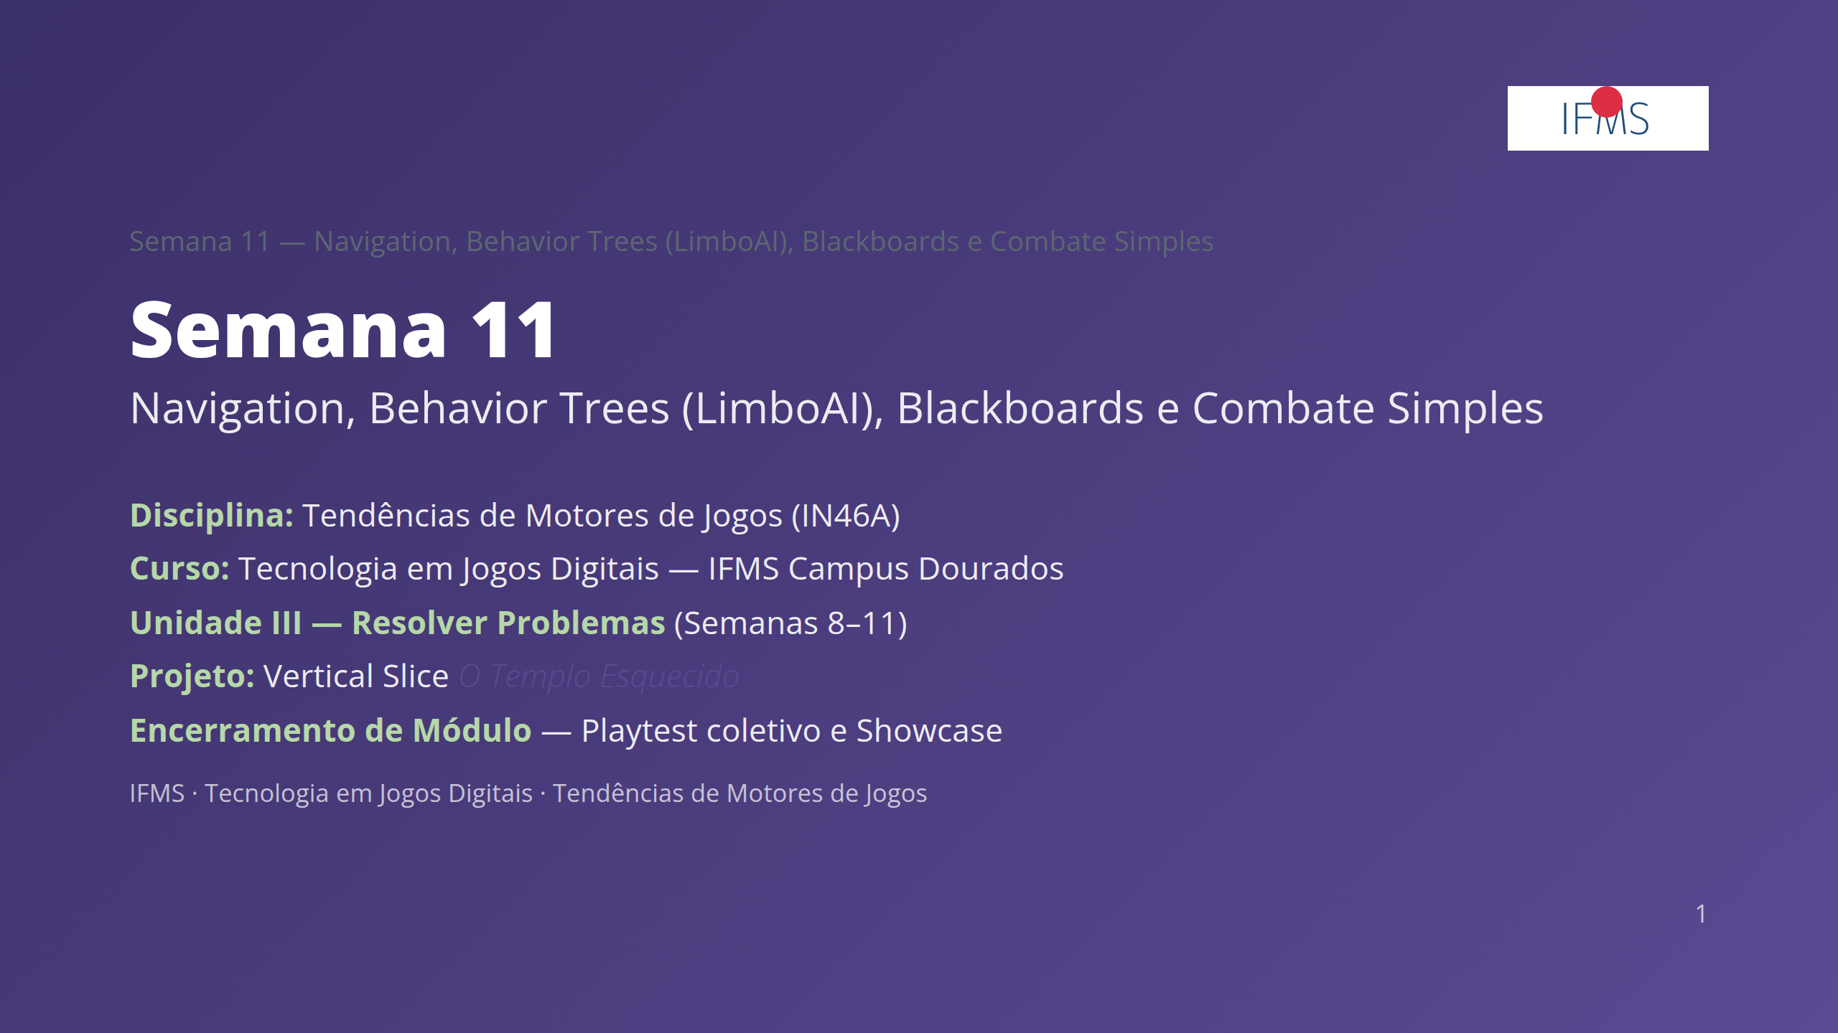
Notes:
A Semana 10 encerrou com um InventoryComponent funcional conectado a um Interaction System ampliado, capaz de coletar, usar e descartar itens, além de um novo tipo de interação proposto por cada grupo. Até aqui, o Vertical Slice não possui nenhum agente que se mova ou decida de forma autônoma no mundo — todo movimento no projeto é do próprio jogador. Metodologia: Challenge Based Learning — professor apresenta problemas, grupos propõem soluções. Autonomia média. Esta semana encerra a Unidade III.

Slide 2
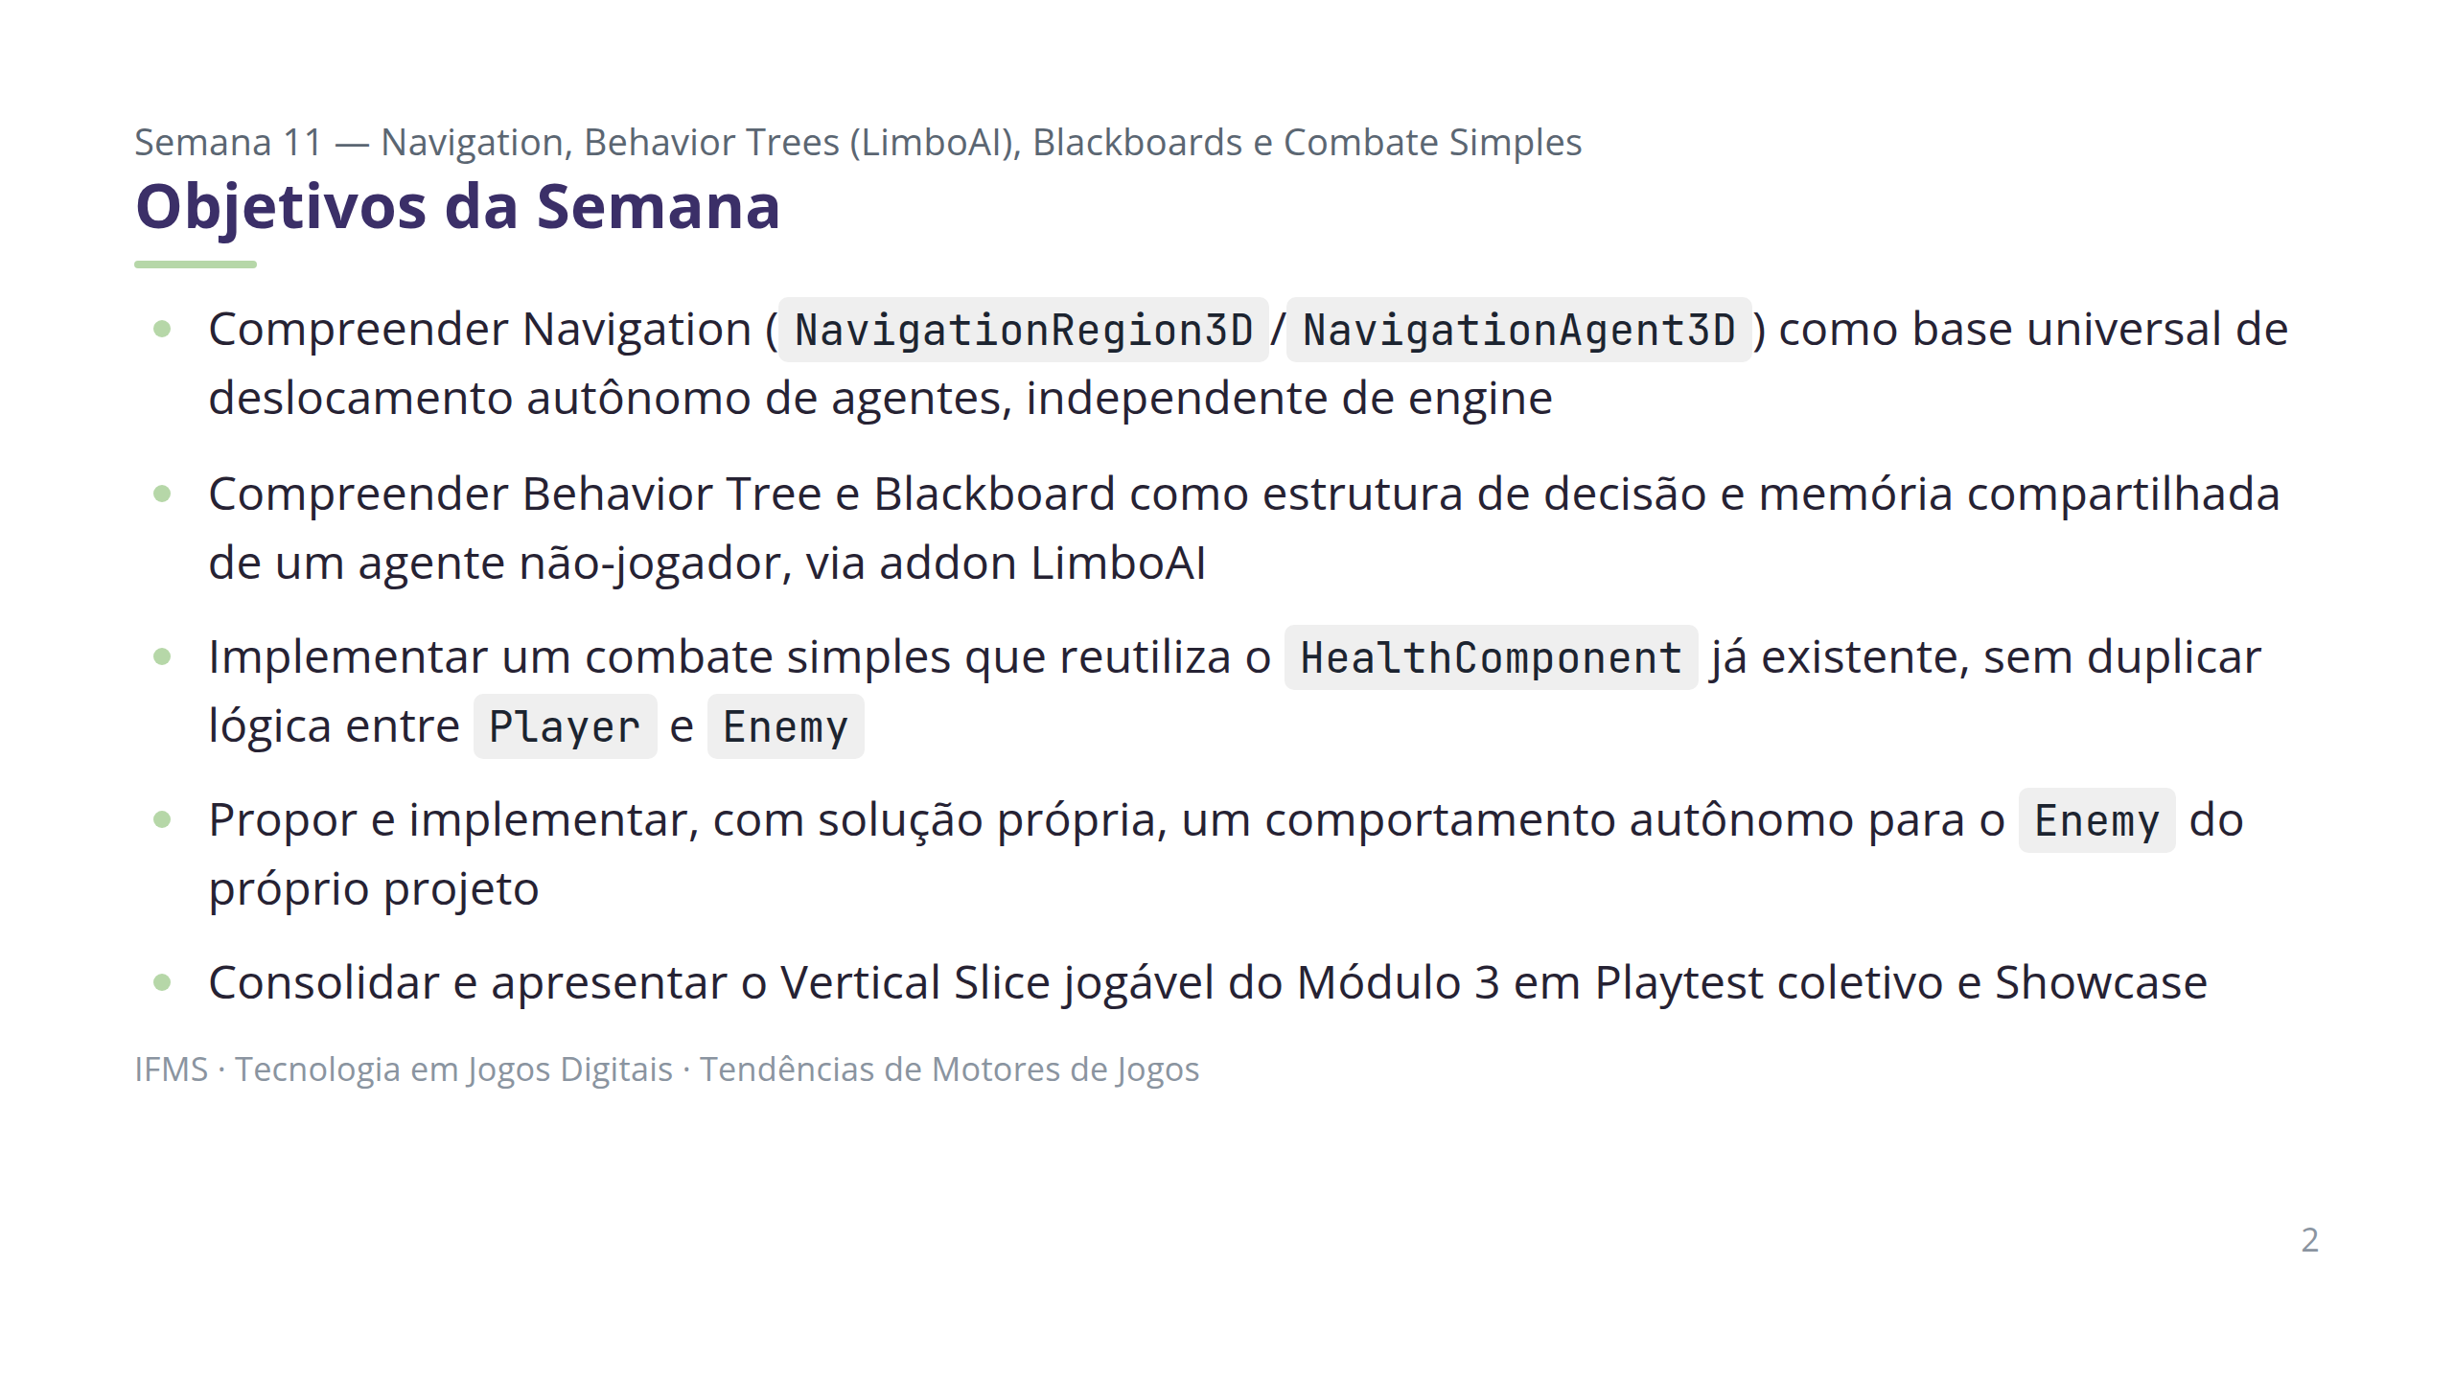
Notes:
Encontro 1 resolve "como" o Enemy se move (Navigation). Encontro 2 resolve "o que" ele decide fazer com esse deslocamento (Behavior Tree/Blackboard) e fecha com combate simples, Playtest e Showcase. Referência: Godot Docs — Navigation, Physics (Area3D, RayCast3D); LimboAI (github.com/limbonaut/limboai); Unity Manual — NavMesh.

Slide 3
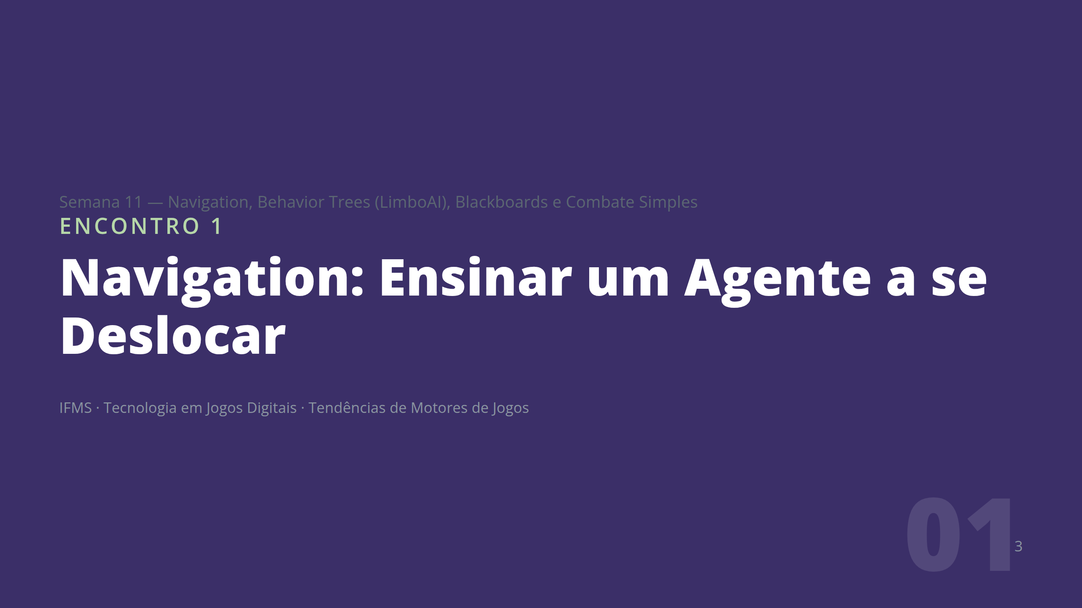
Notes:
Encontro guiado. Retoma o nível já existente do Vertical Slice sem alterar nenhum sistema de gameplay funcional da Semana 10 — introduz a camada de navegação como pré-requisito do Enemy que será construído no Encontro 2.

Slide 4
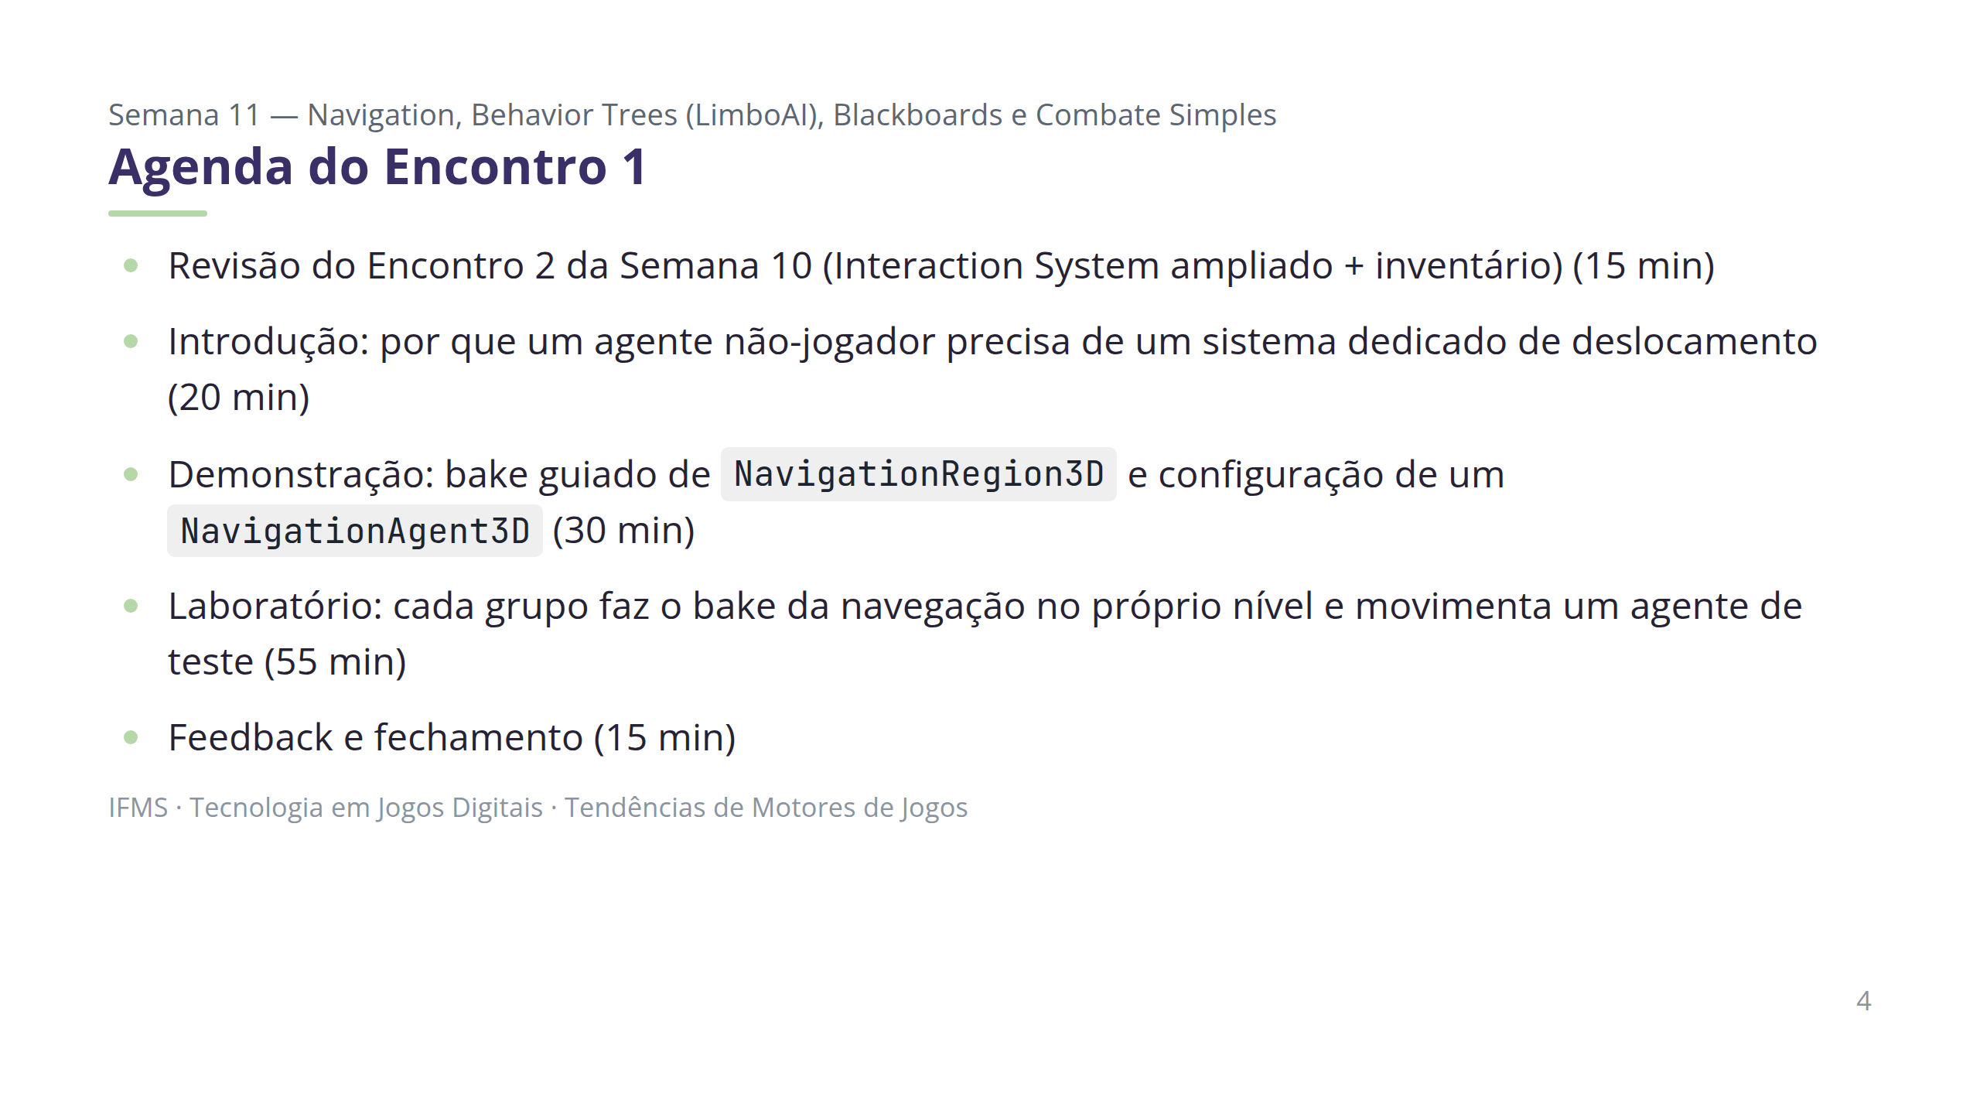
Notes:
Ciclo pedagógico da disciplina: Conceito → Demonstração → Construção → Desafio → Revisão. Nunca inverter. Não há desafio de solução livre neste encontro — a configuração de NavigationRegion3D/NavigationAgent3D é guiada, base direta da Behavior Tree e do combate simples do Encontro 2.

Slide 5
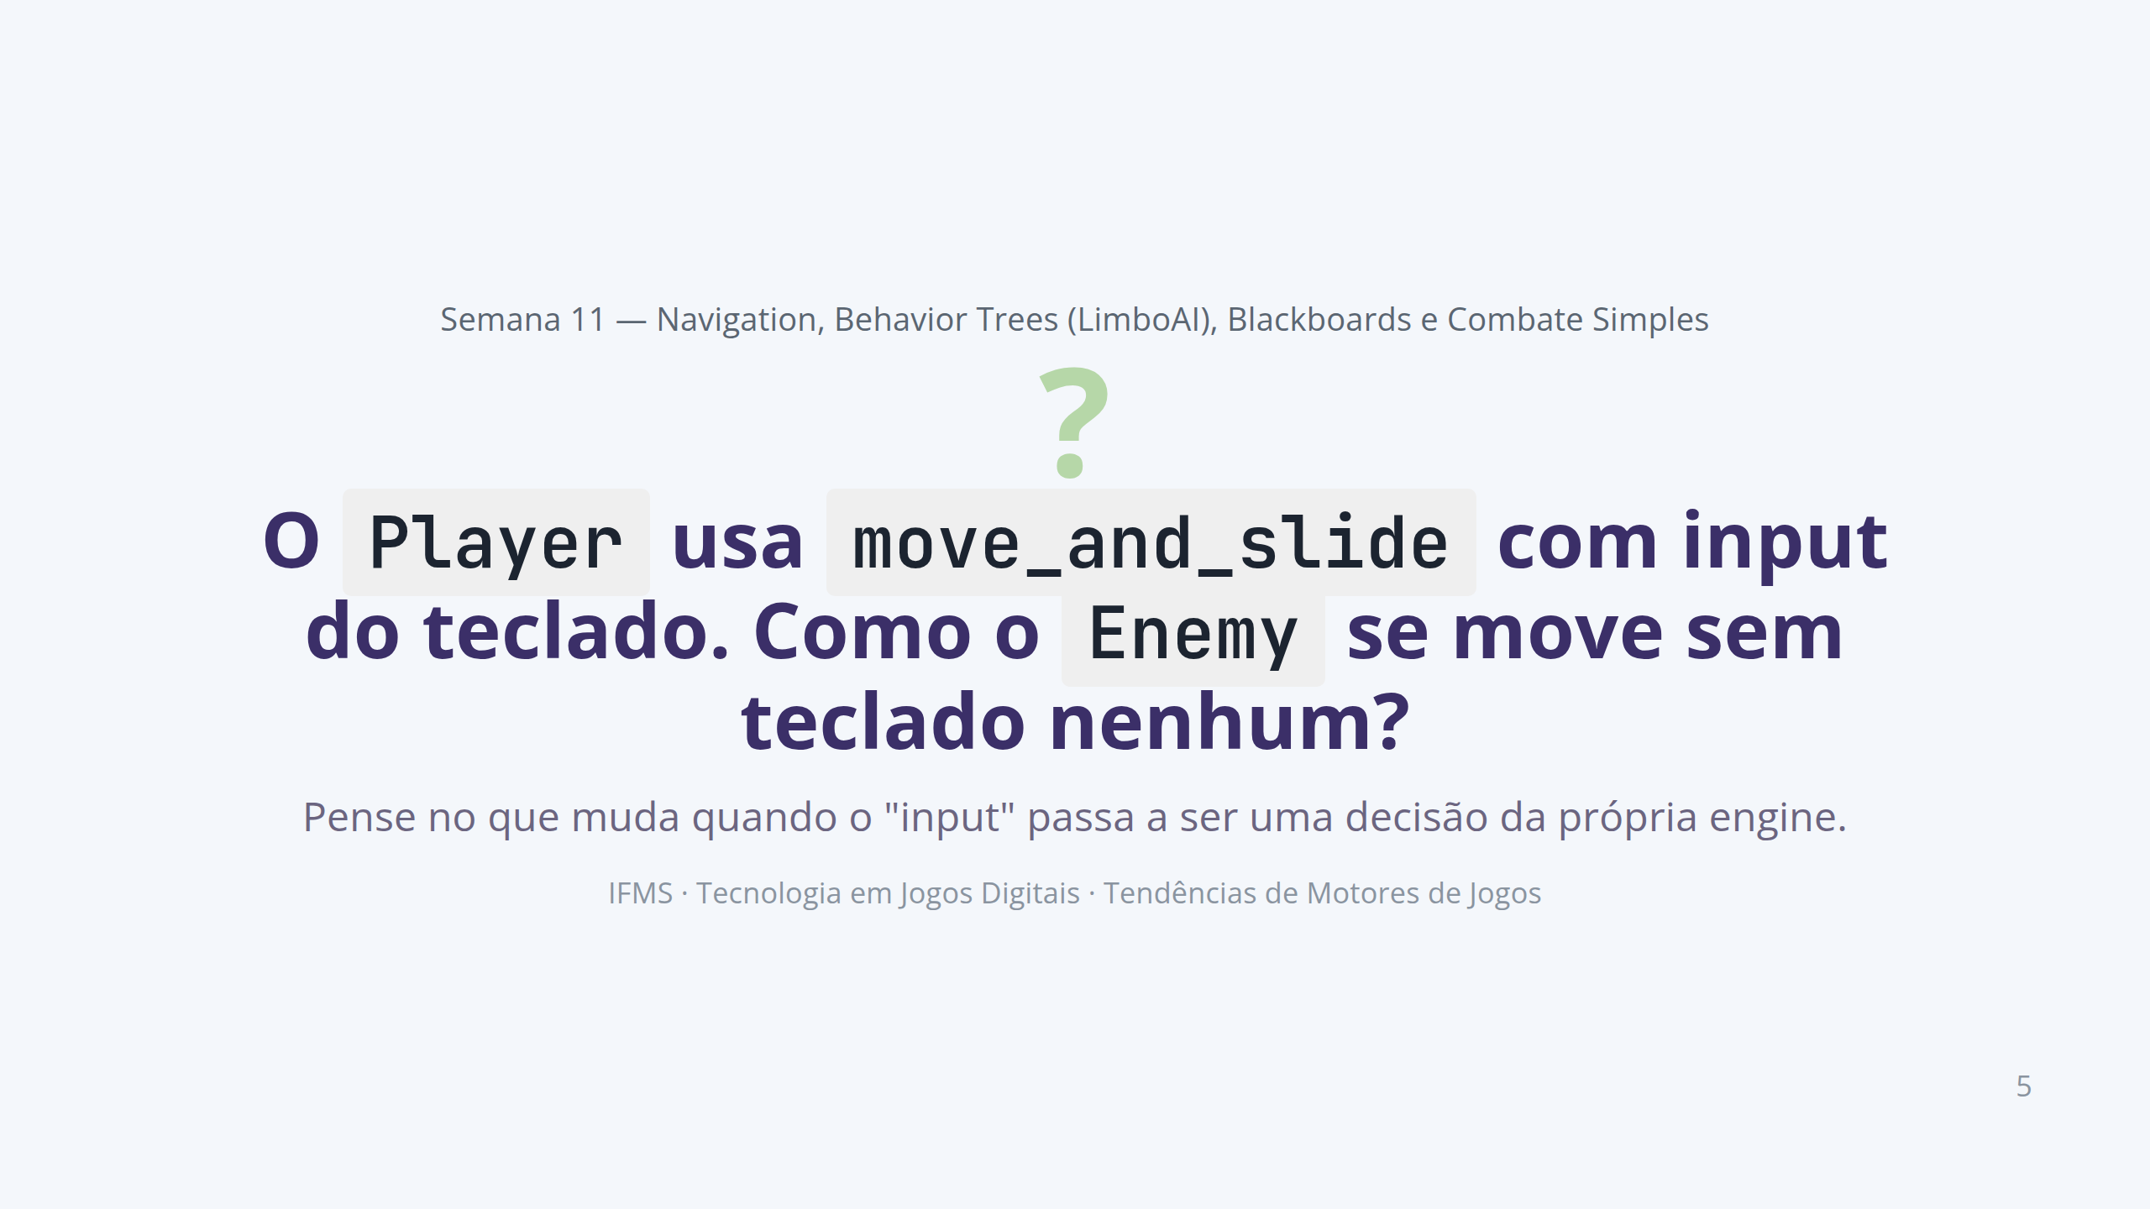
Notes:
Discussão rápida, 2–3 minutos. Objetivo: levar a turma a perceber que um agente não-jogador precisa calcular a própria rota, não apenas reagir a um evento de input. Erro comum: assumir que basta mover o Enemy em linha reta até o Player.

Slide 6
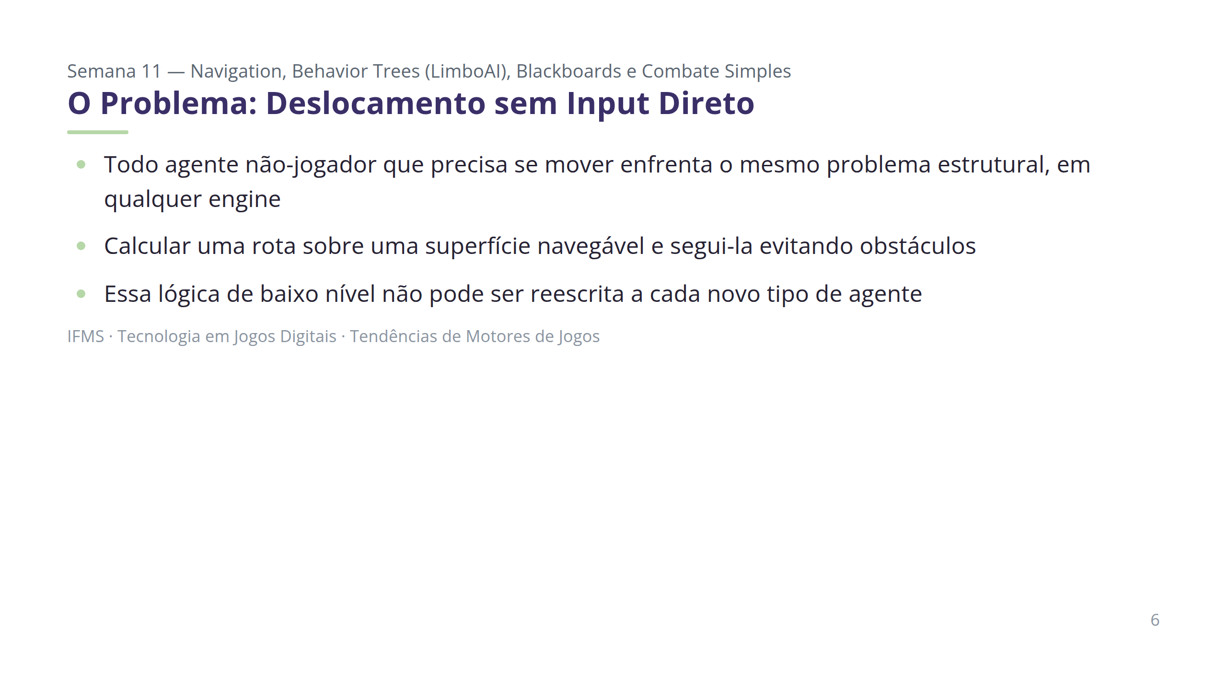
Notes:
Conceito universal: separar "como se mover" de "o que decidir" — mesmo princípio de responsabilidade única reforçado desde os Components da Semana 4 em diante. Referência: PROJECT_ARCHITECTURE.md, seção de Componentes — NavigationRegion3D, Enemy.

Slide 7
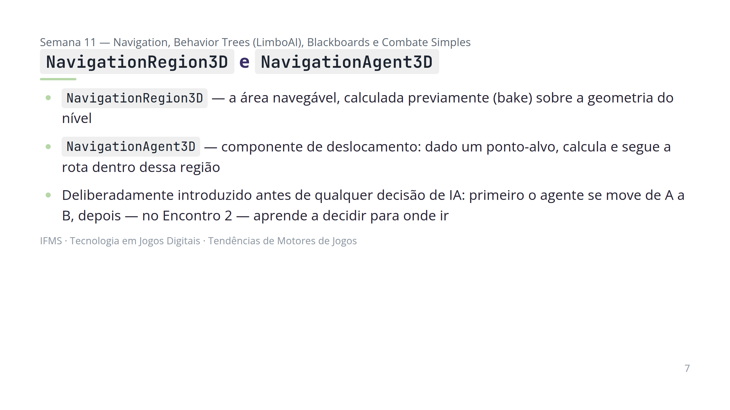
Notes:
NavigationServer é quem resolve o cálculo de rota por trás do NavigationAgent3D — o agente delega, não reimplementa pathfinding. Erro comum: confundir NavigationAgent3D com move_and_slide do Player, tentando aplicar lógica de input direto ao agente autônomo.

Slide 8
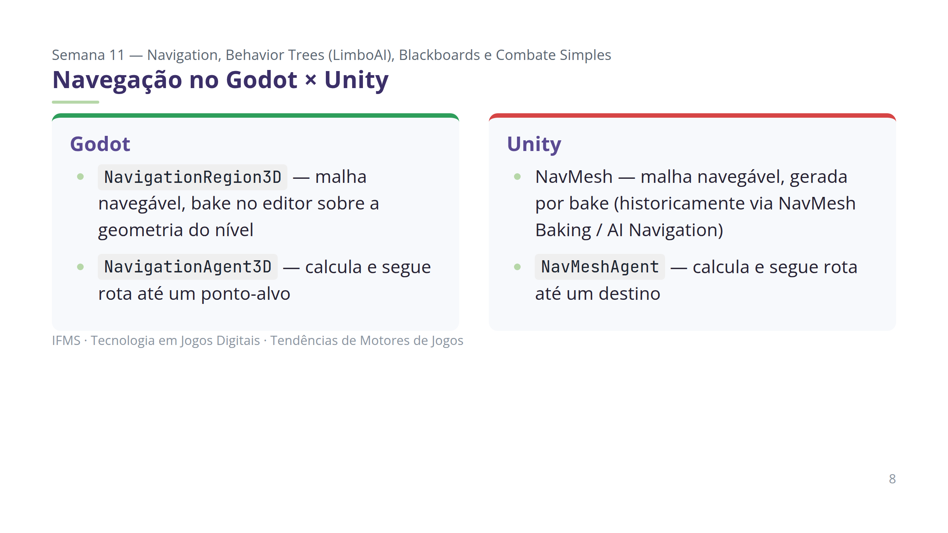
Notes:
Princípio universal idêntico: a malha navegável é pré-calculada sobre a geometria estática do nível, e o agente delega a esse sistema o cálculo de rota. A diferença está no fluxo de configuração, não em qualquer diferença conceitual relevante.

Slide 9
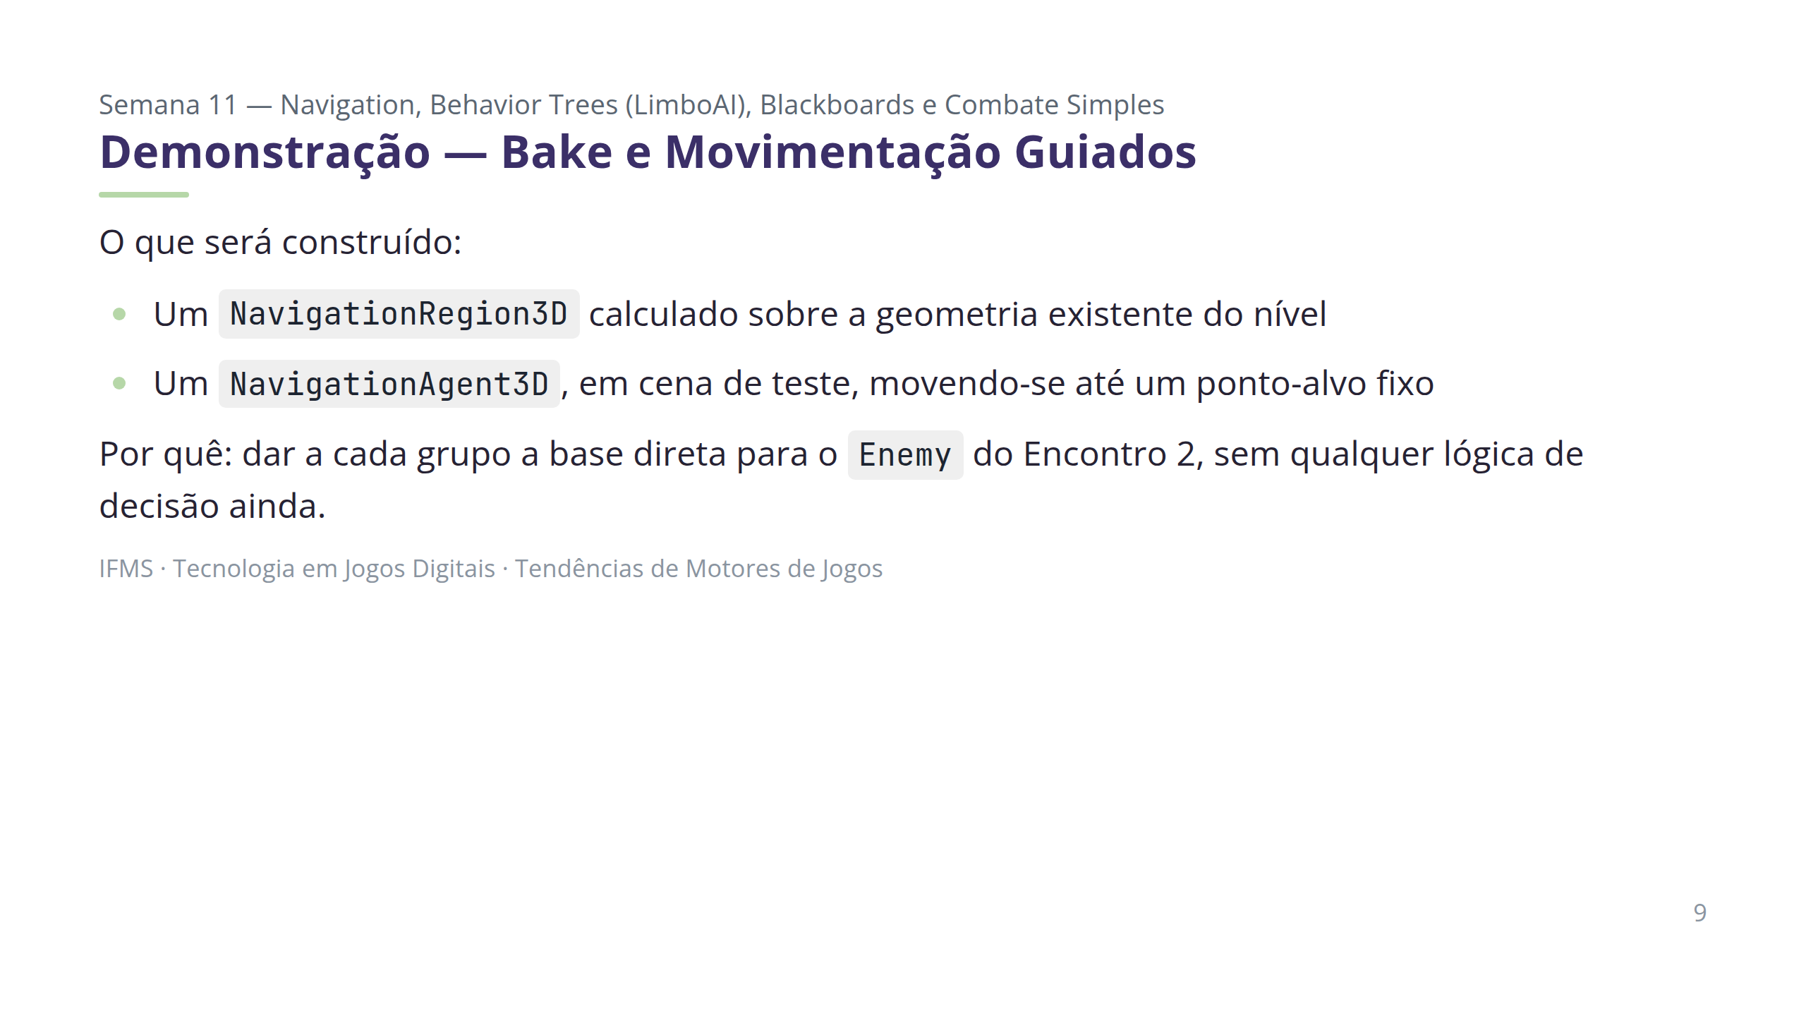
Notes:
Não detalhar passo a passo aqui — sem Tutorial correspondente nesta semana (produção de tutoriais encerrada no Módulo 2, PEDAGOGICAL_RULES.txt). Demonstrar primeiro o problema isolado (um cubo simples que precisa ir de um ponto a outro), antes de tocar no nível real do projeto.

Slide 10
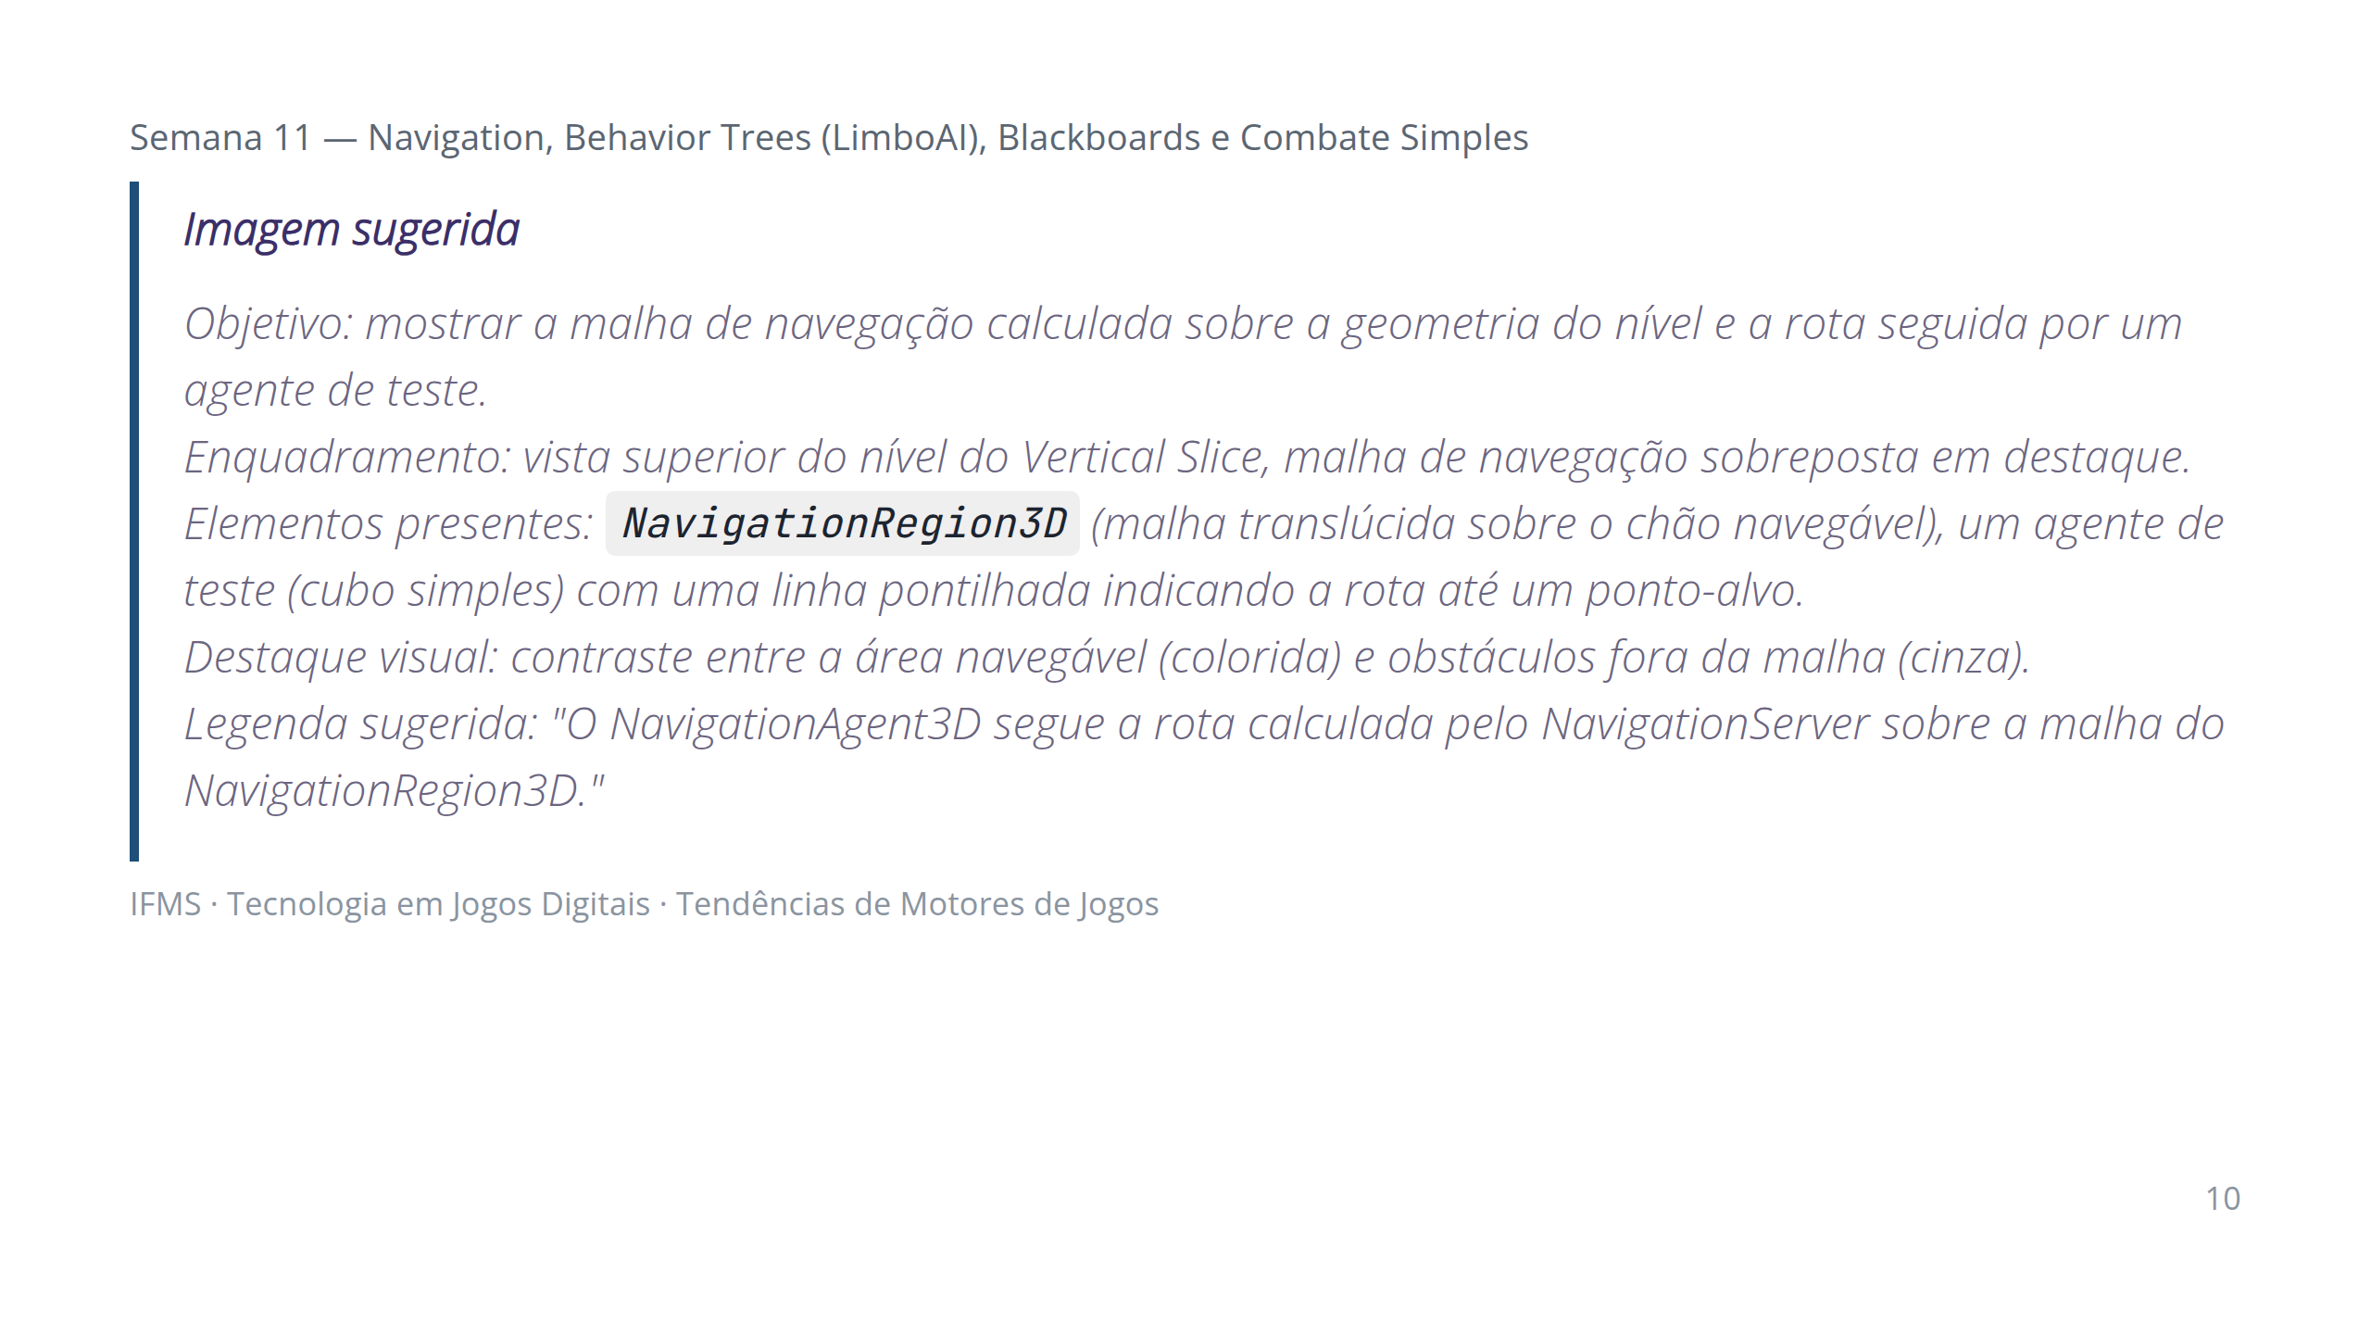
Notes:
Usar esta imagem durante a demonstração do bake, antes do laboratório.

Slide 11
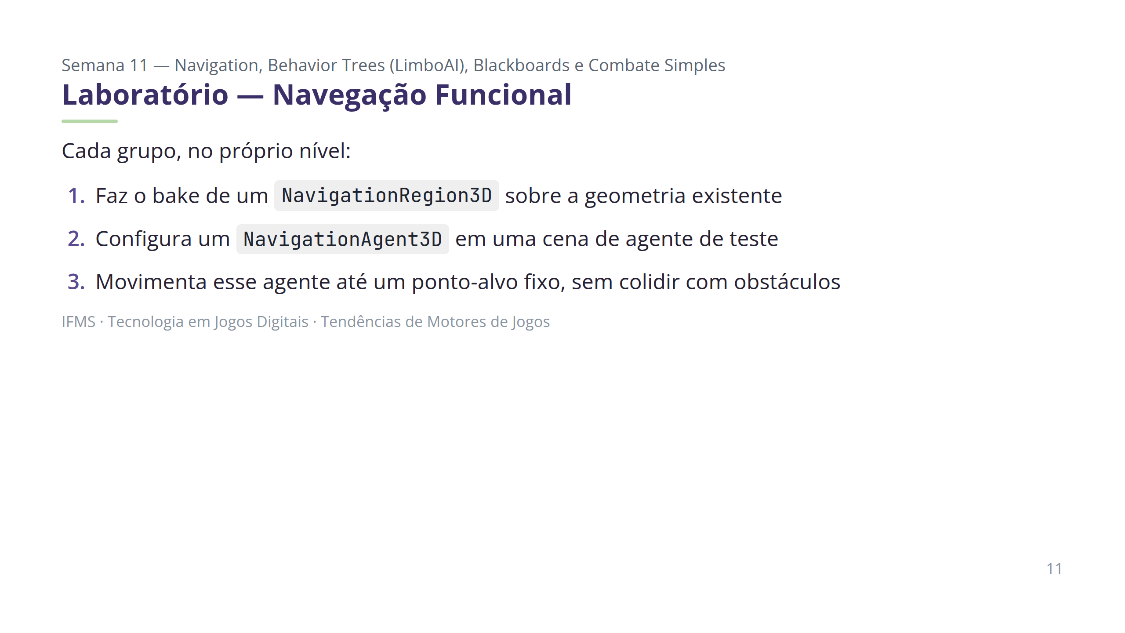
Notes:
Critério de sucesso: NavigationRegion3D corretamente calculado e agente de teste se deslocando autonomamente até o ponto-alvo. Dificuldade esperada: malha mal calculada (buracos, áreas inacessíveis) por geometria ainda incompleta — reforçar checagem visual da malha antes de prosseguir. Dificuldade esperada: agente "tremendo" ou preso perto do ponto-alvo — reforçar o ajuste do raio de tolerância do NavigationAgent3D.

Slide 12
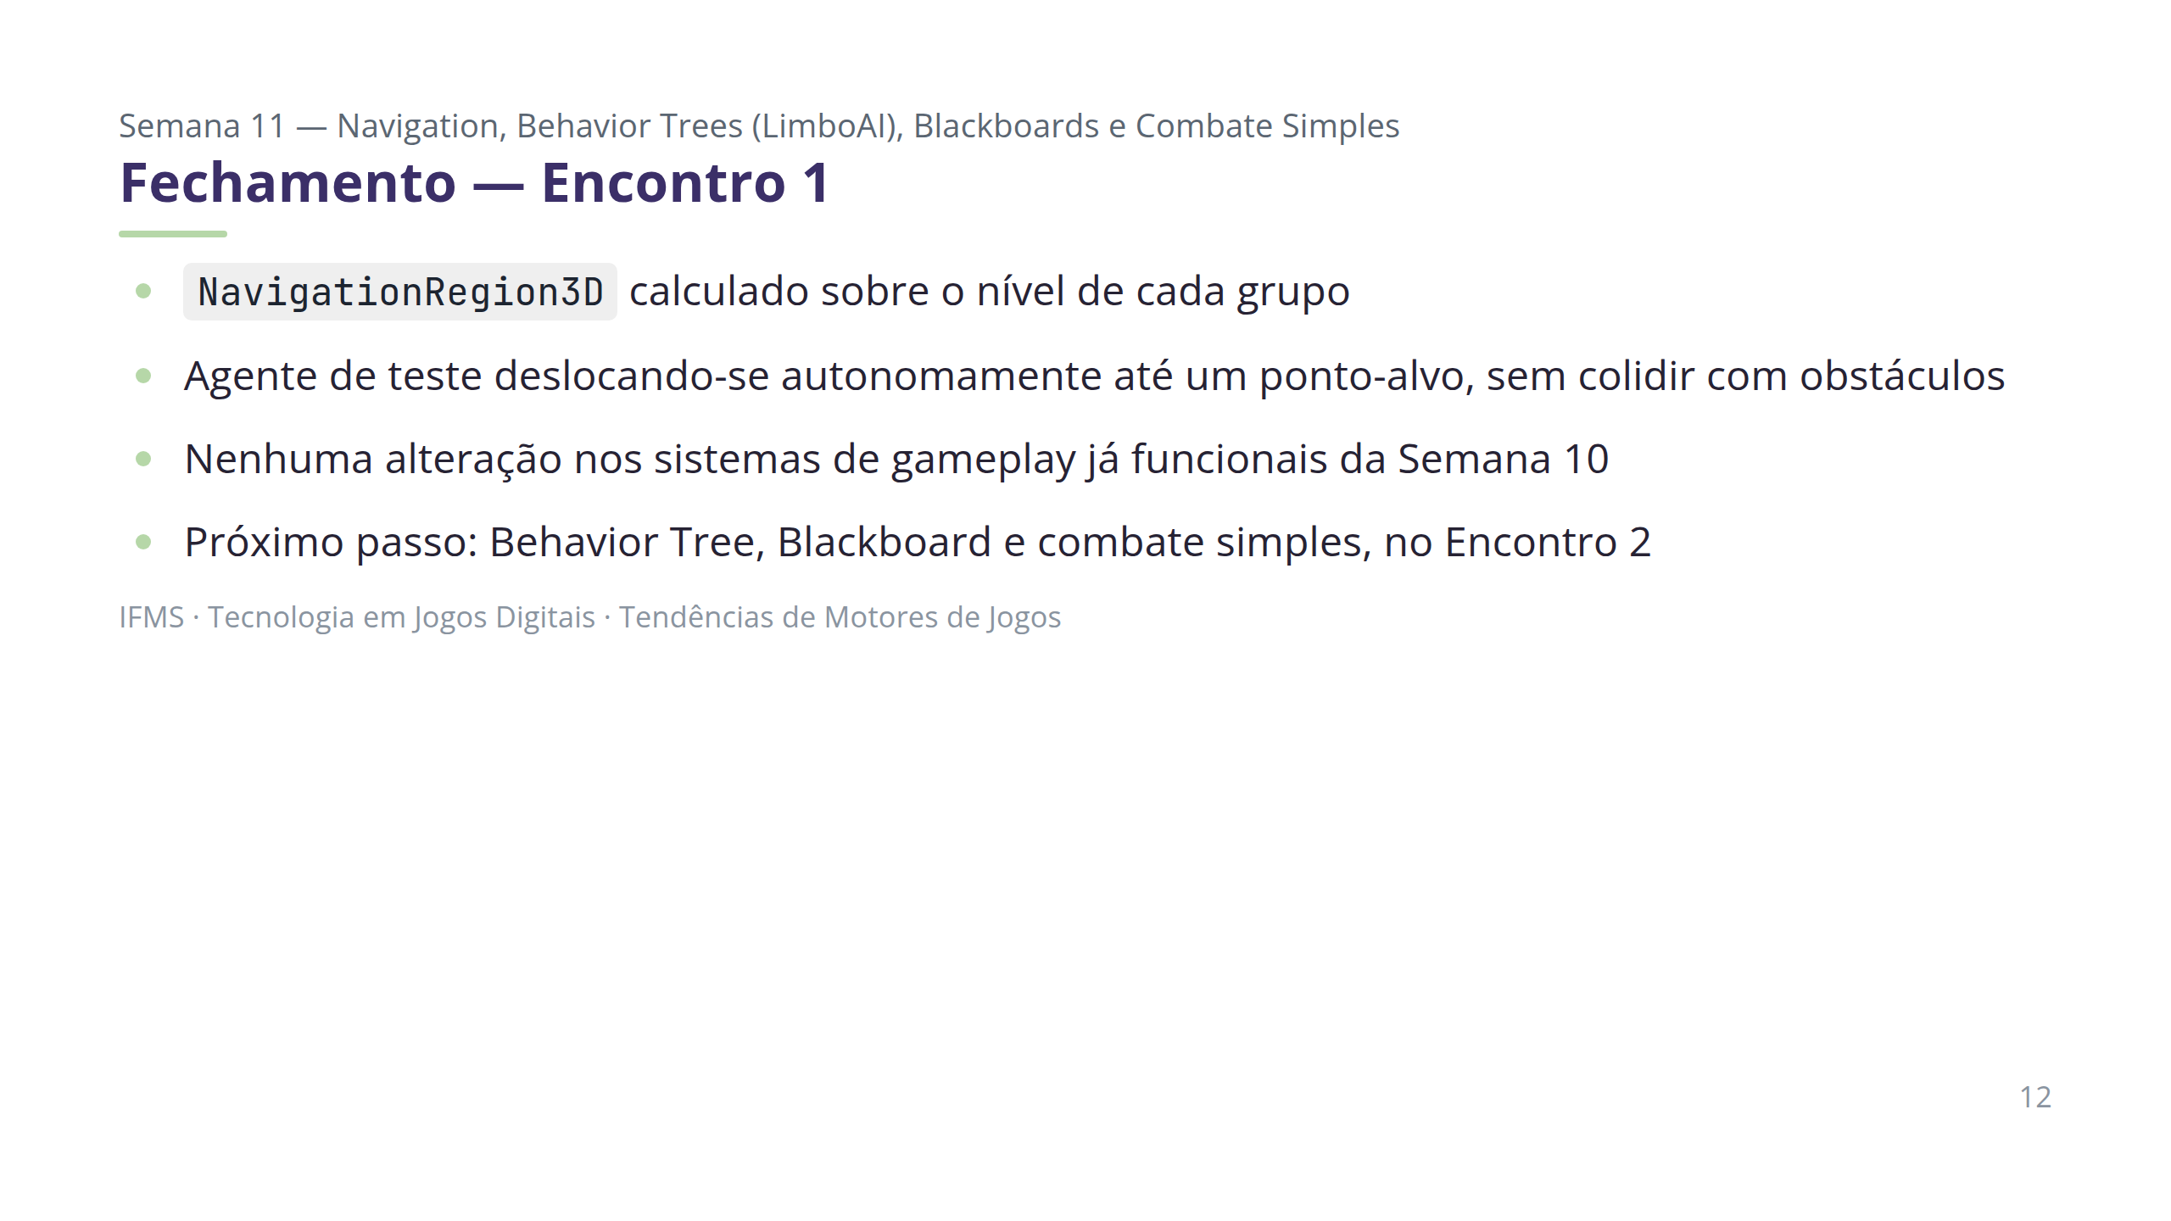
Notes:
A malha de navegação configurada aqui é pré-requisito direto do Enemy construído no Encontro 2.

Slide 13
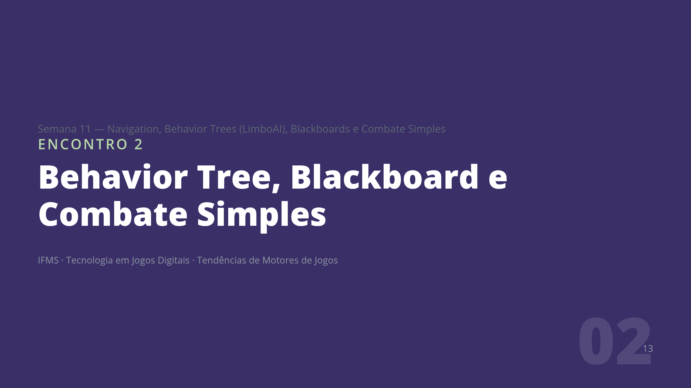
Notes:
Retoma a navegação do Encontro 1, somando decisão (Behavior Tree/Blackboard via LimboAI) e um combate simples que reutiliza o HealthComponent da Semana 8. Encerra a Unidade III com Playtest coletivo e Showcase.

Slide 14
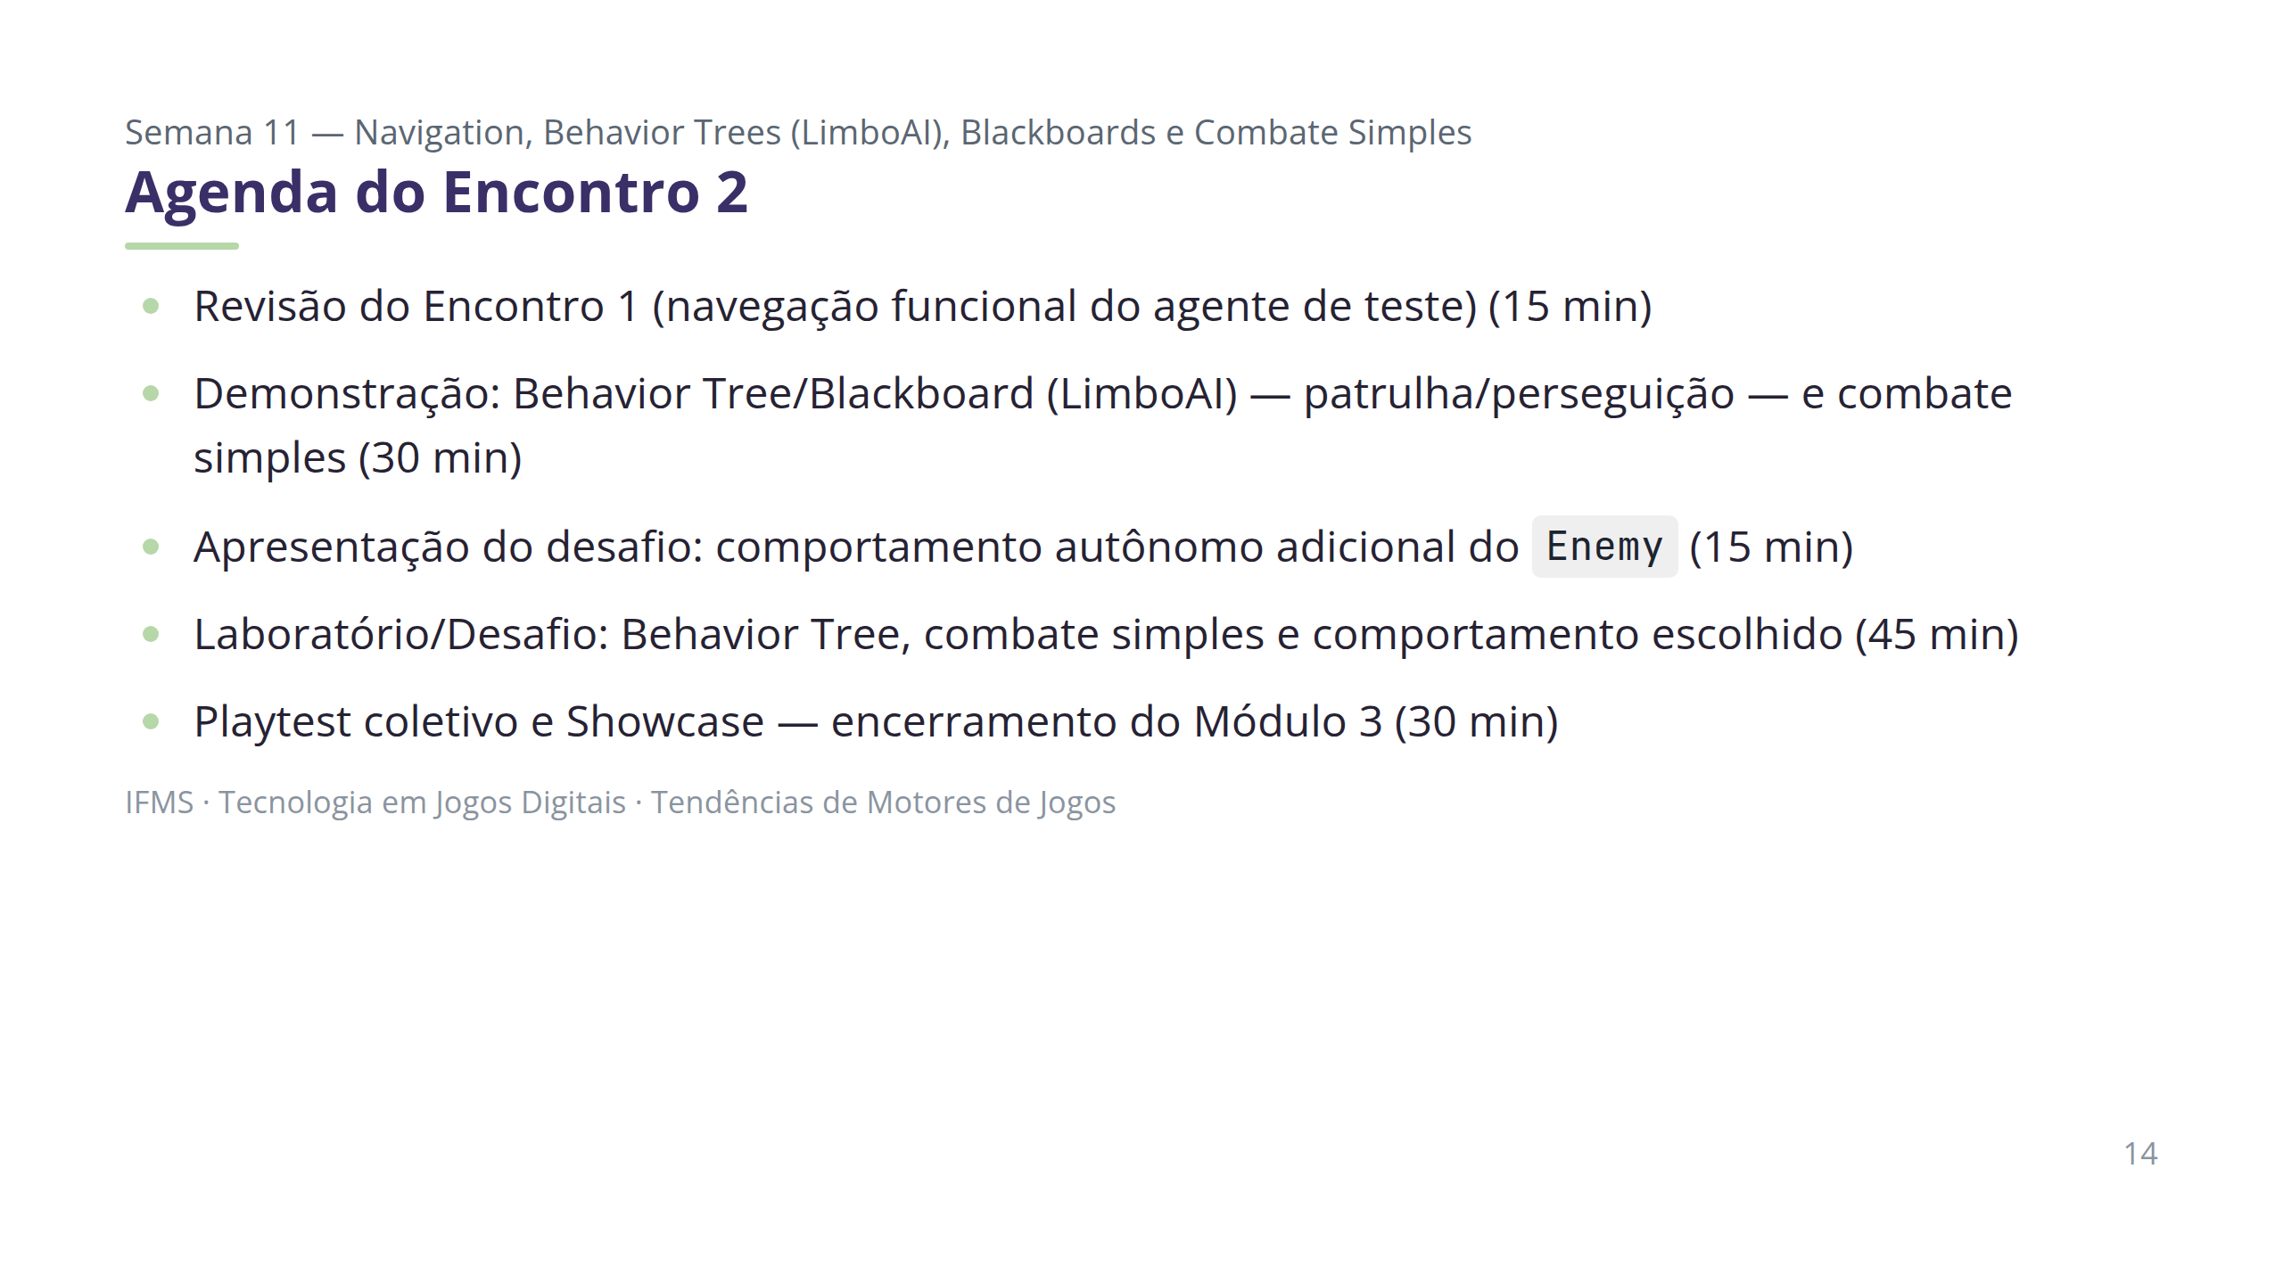
Notes:
Reservar tempo real para o Playtest coletivo e o Showcase — são os instrumentos de encerramento da Unidade III, não devem ser comprimidos.

Slide 15
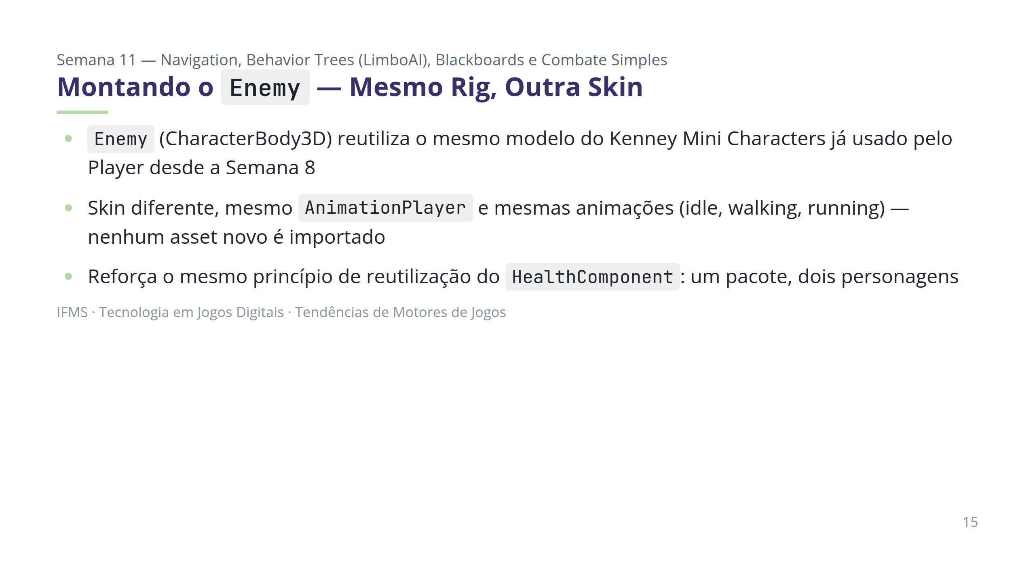
Notes:
Se o pacote Mini Characters do grupo só tiver uma skin, uma alternativa simples é aplicar um Material Override de cor diferente sobre o mesmo modelo — o objetivo é distinguir visualmente Player e Enemy, não a variedade de assets.

Slide 16
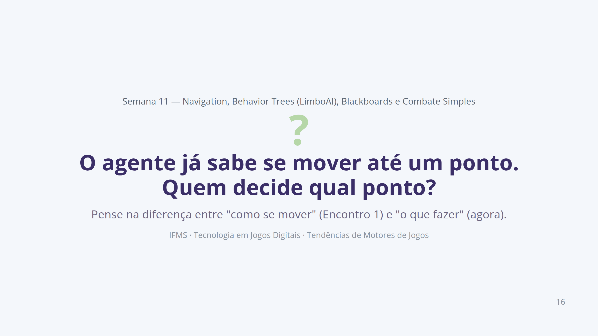
Notes:
Discussão rápida, 2–3 minutos. Objetivo: levar a turma a perceber que falta uma camada de decisão sobre a navegação já funcional. Erro comum: tentar resolver decisão e movimentação no mesmo script, sem separar responsabilidades.

Slide 17
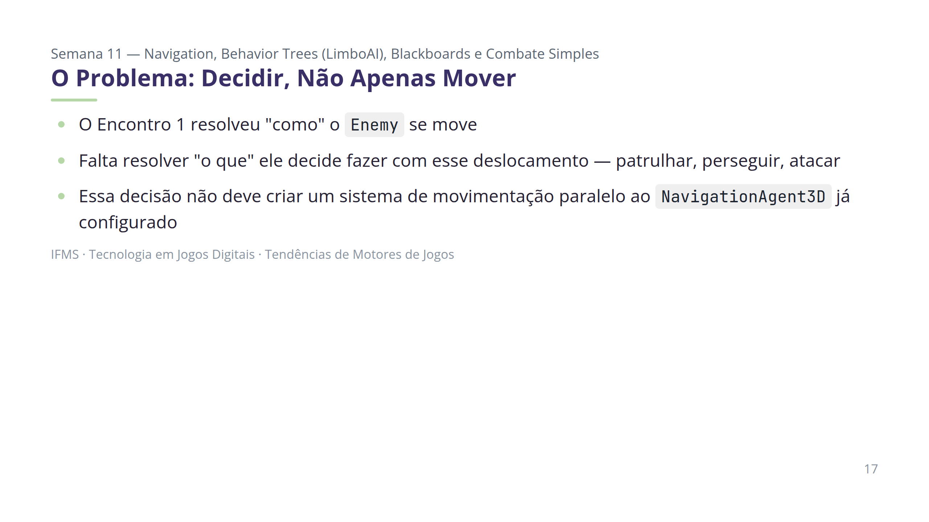
Notes:
Reforçar: a árvore decide, o NavigationAgent3D executa o deslocamento — não o contrário.

Slide 18
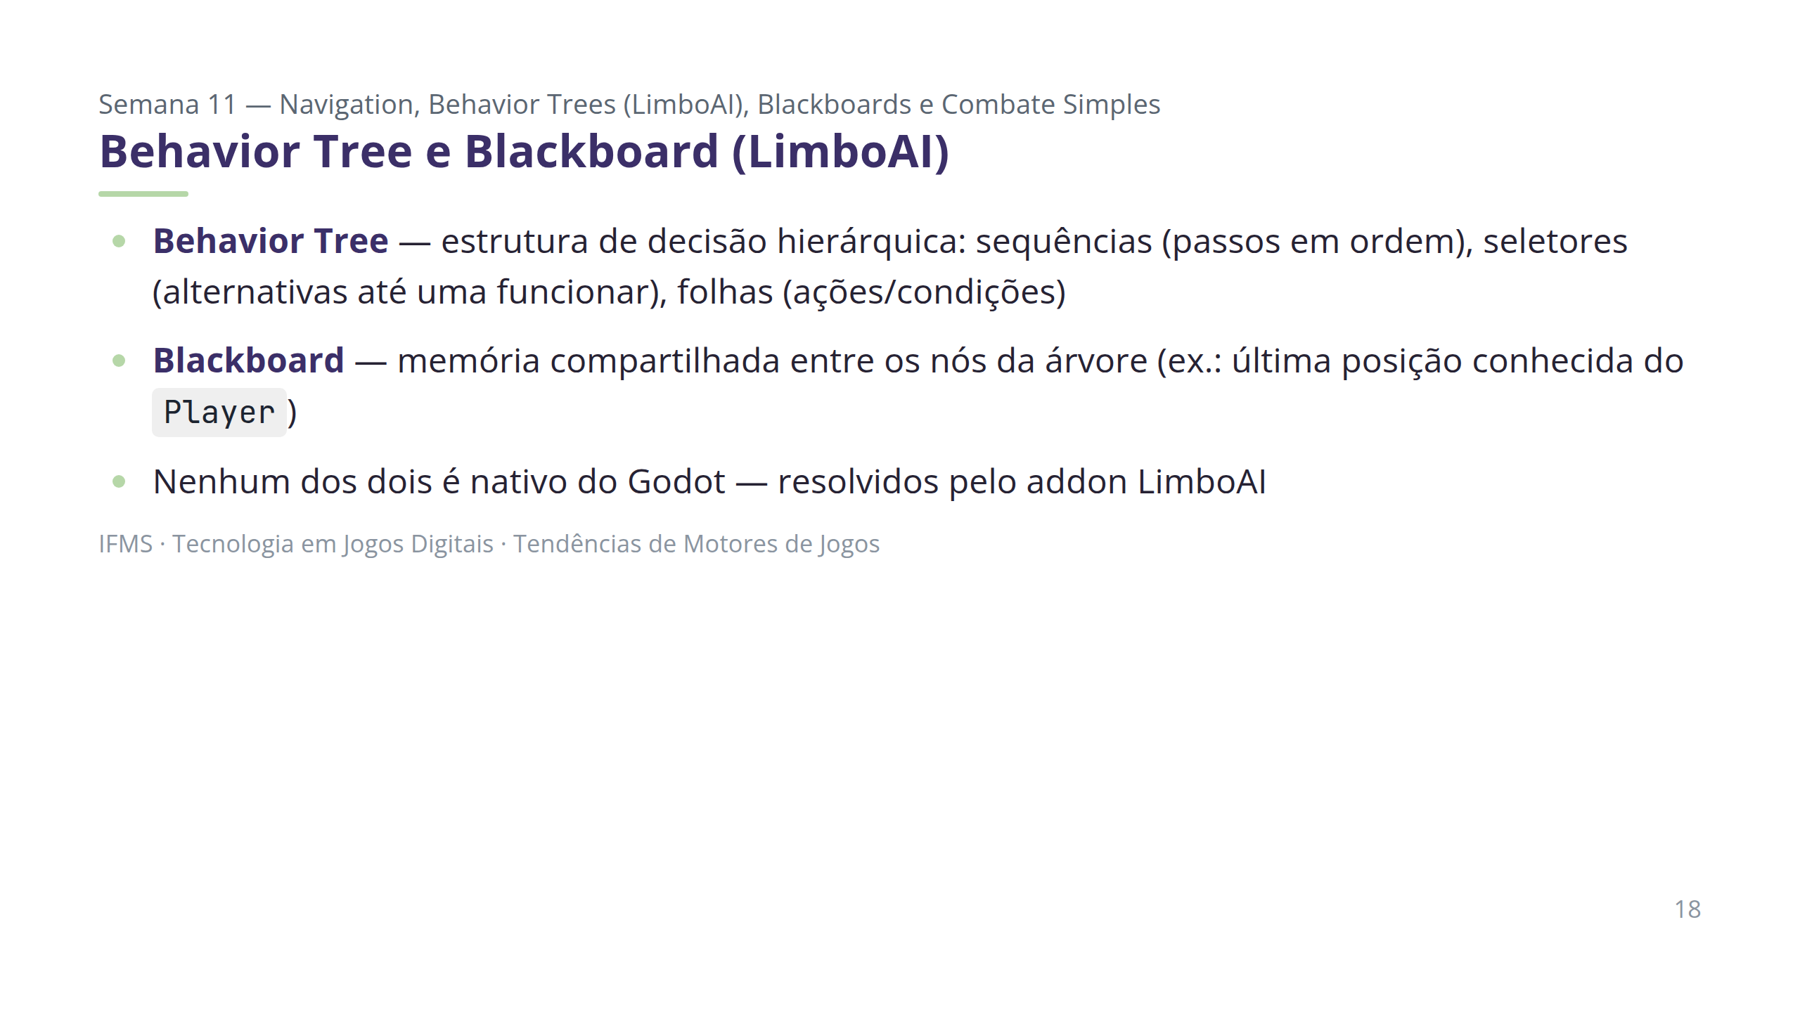
Notes:
A ausência de solução nativa não significa ausência de padrão universal — apenas que a comunidade, não o núcleo da engine, mantém a implementação de referência. Referência: LimboAI — github.com/limbonaut/limboai.

Slide 19
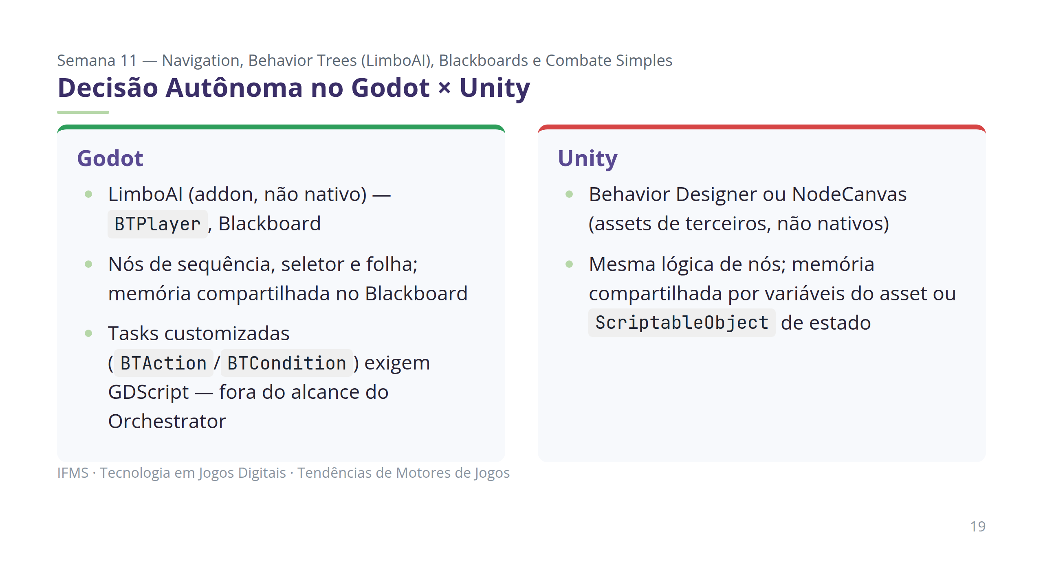
Notes:
Princípio universal idêntico nas duas engines: nenhuma delas resolve Behavior Tree nativamente, ambas dependem de soluções de terceiros com filosofia semelhante.

Slide 20
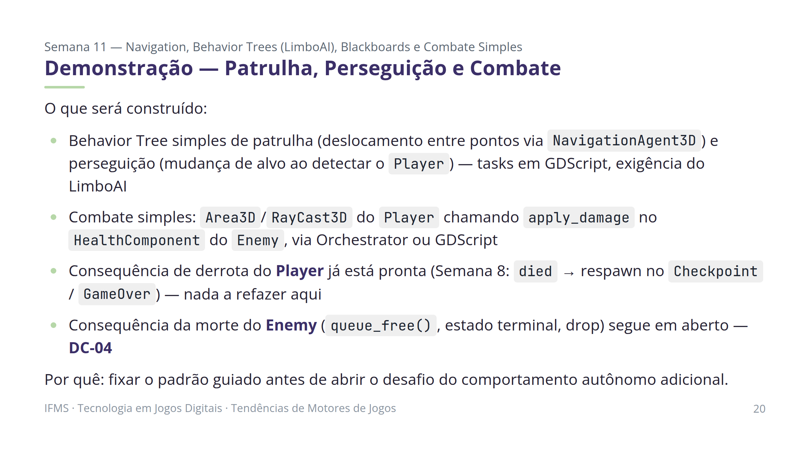
Notes:
O HealthComponent é o mesmo Component fundamentado na Semana 8 — nenhuma lógica de vida/dano é duplicada, apenas aplicada a uma nova origem (Enemy) e a uma nova origem de dano (Area3D/RayCast3D do Player). O Enemy emite died corretamente; o que fazer com esse sinal depende do DC-04.

Slide 21
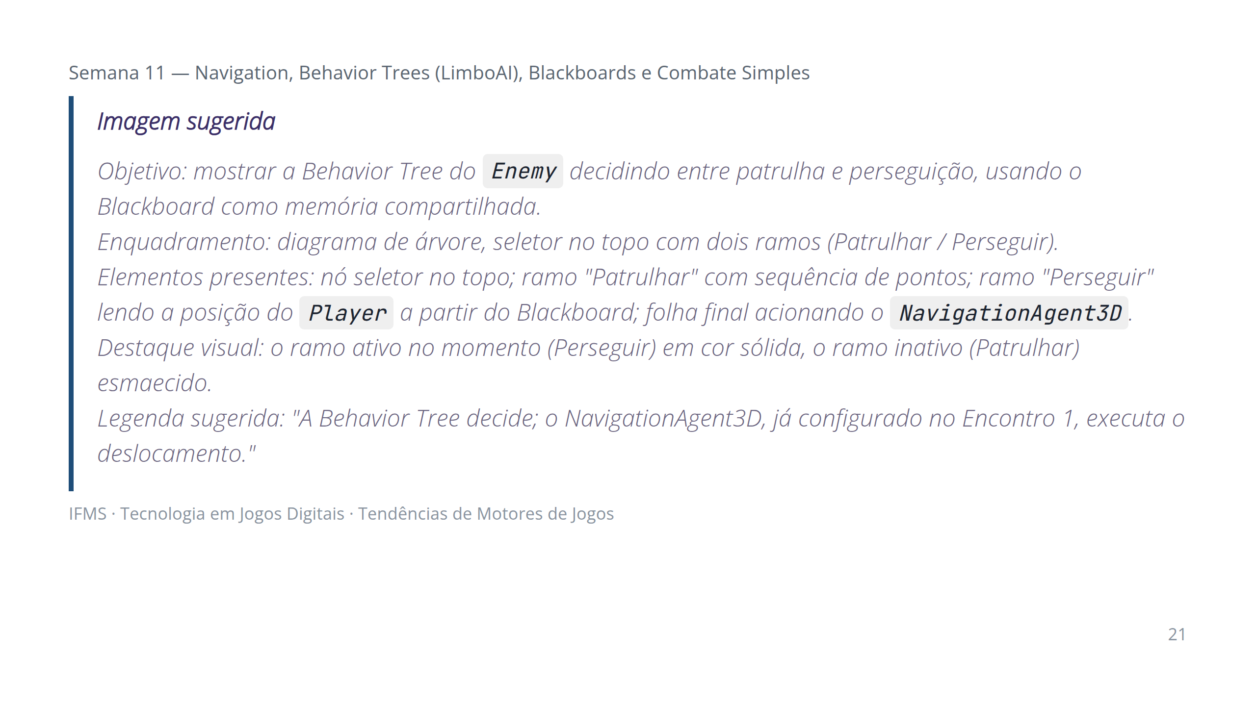
Notes:
Usar esta imagem durante a demonstração da Behavior Tree, antes do desafio.

Slide 22
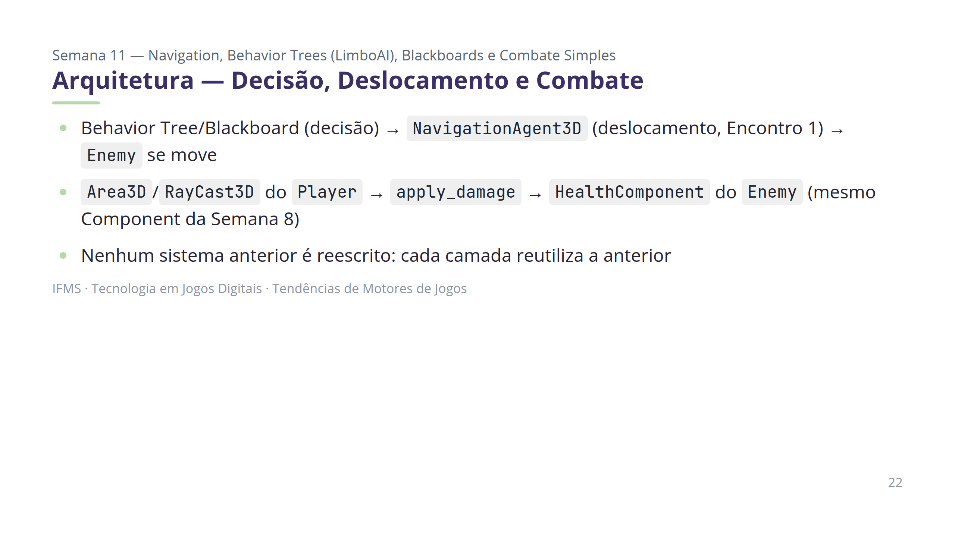
Notes:
Diagrama sugerido: Player → (Area3D/RayCast3D) → apply_damage → HealthComponent(Enemy). Em paralelo: Behavior Tree/Blackboard → NavigationAgent3D → Enemy. Erro comum: duplicar lógica de vida/dano no Enemy em vez de reutilizar o HealthComponent já existente desde a Semana 8.

Slide 23
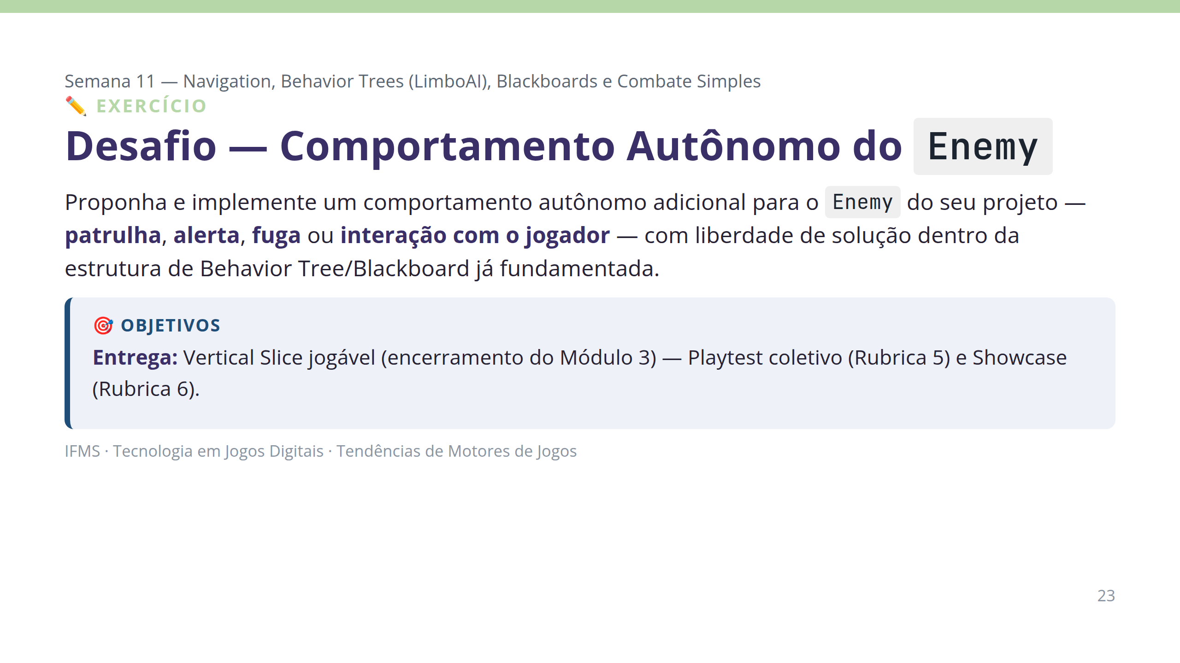
Notes:
Cada grupo propõe e implementa solução própria. Reforçar: o objetivo pedagógico é patrulha/perseguição básicas, não um sistema de IA avançado — fora do escopo da disciplina.

Slide 24
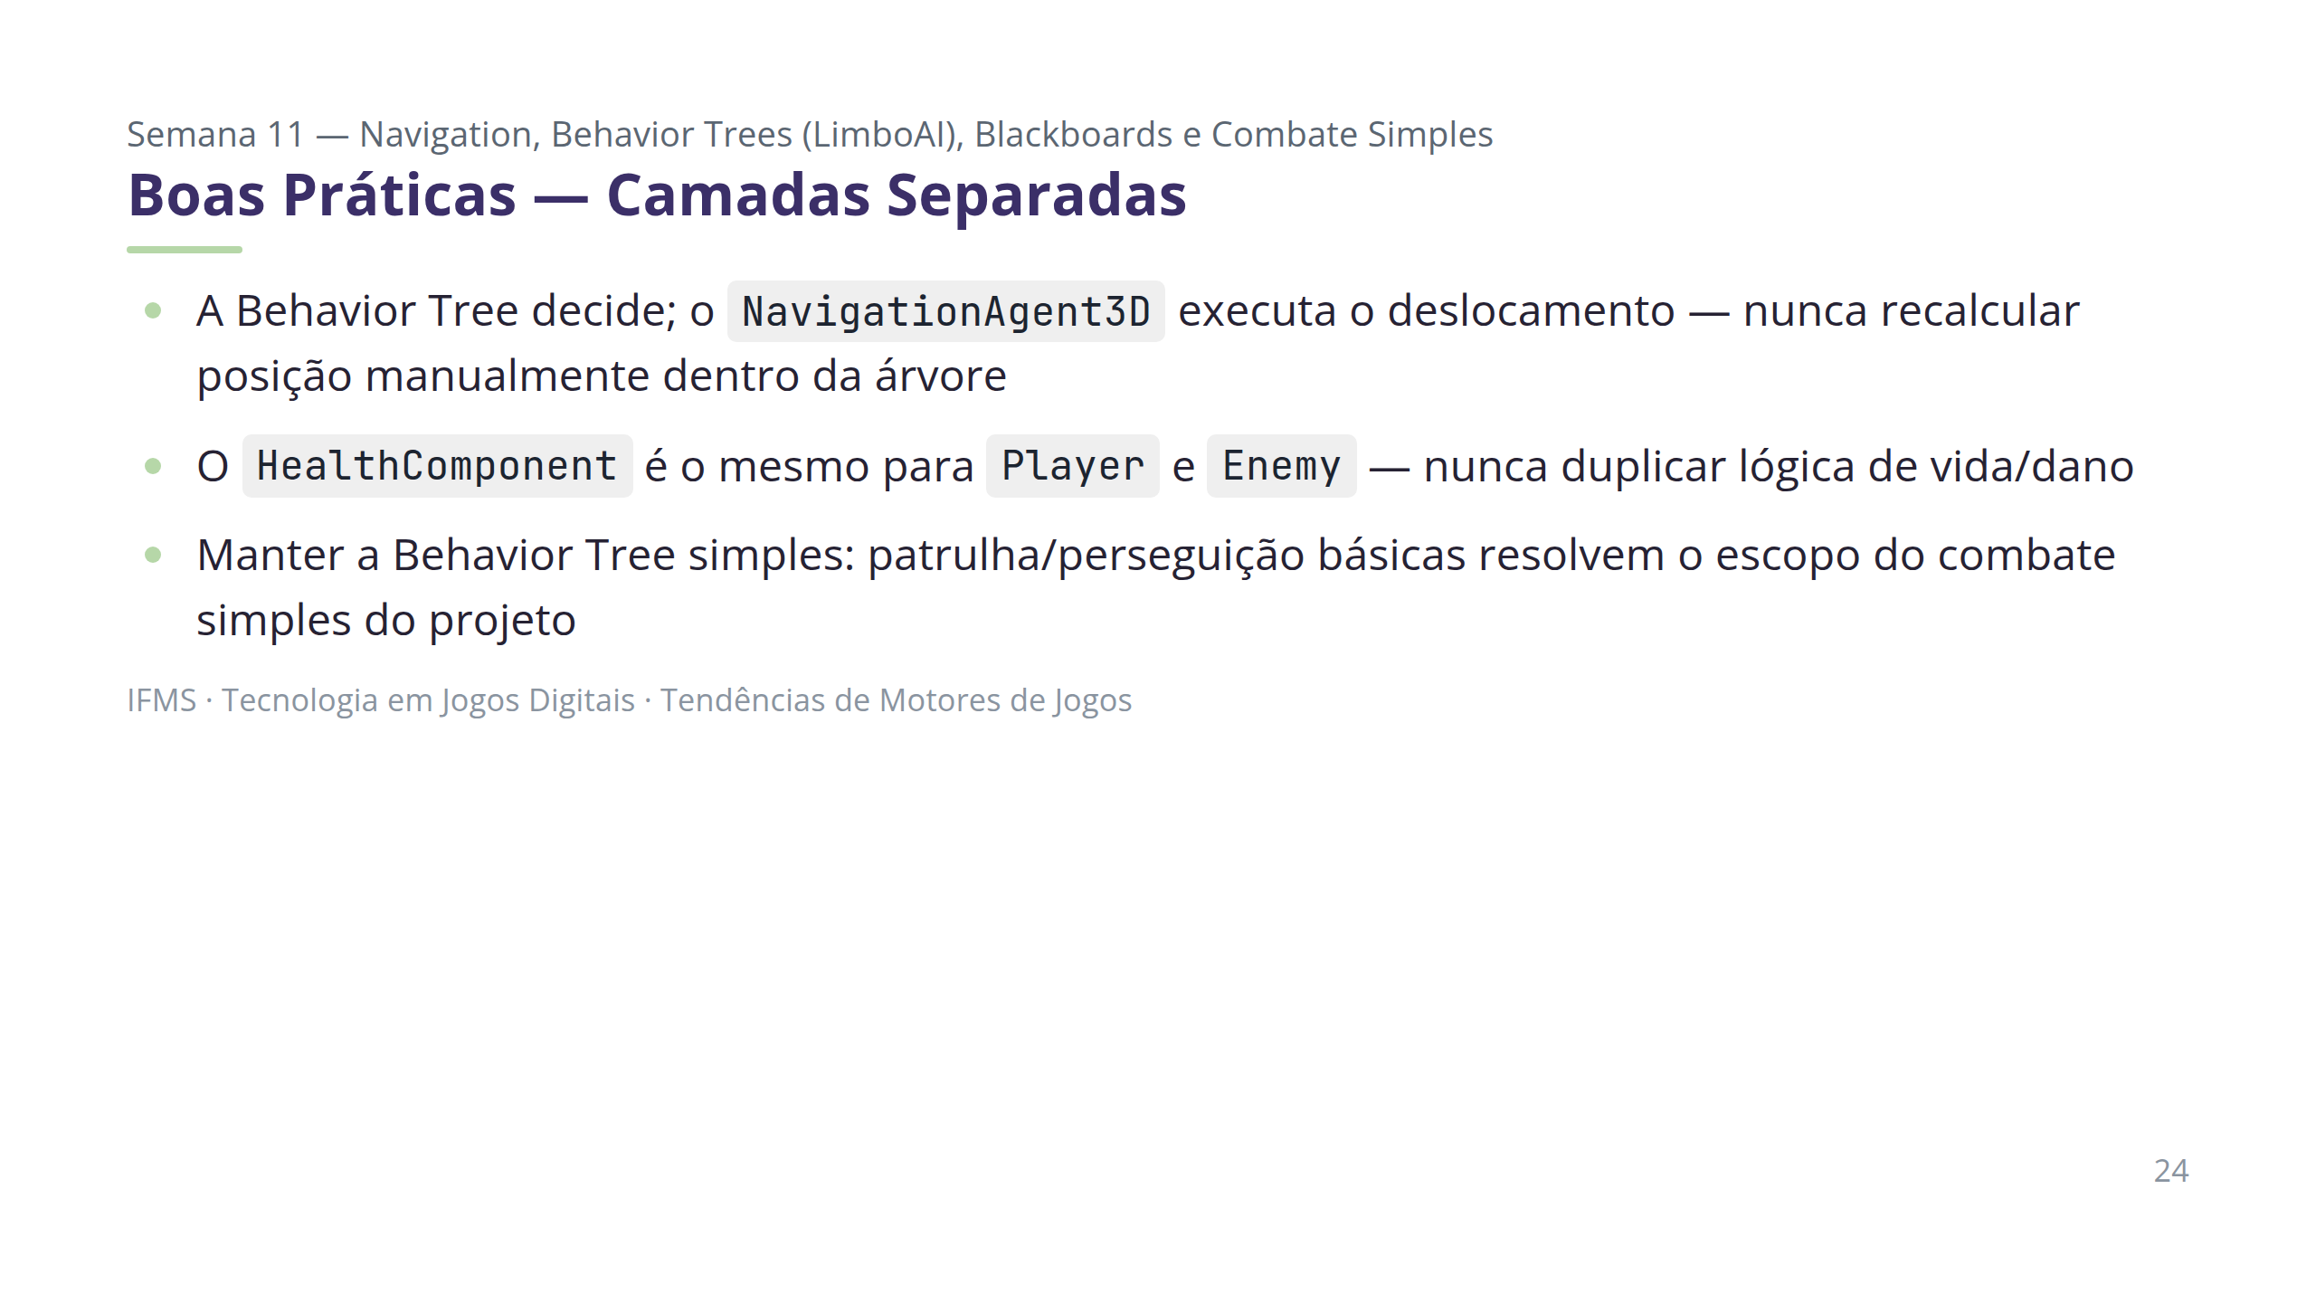
Notes:
Estes são exatamente os pontos observados no Playtest e no Showcase de encerramento do Módulo 3.

Slide 25
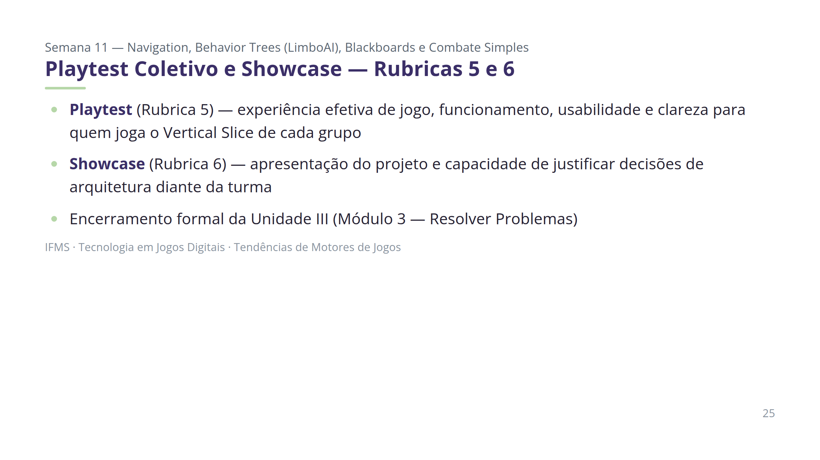
Notes:
Mesmo instrumento de Showcase aplicado na Semana 3 — reforçar a familiaridade da turma com o formato. A Semana 17 usa a mesma Rubrica 6, mas como instrumento distinto (Apresentação Técnica Final, não Showcase) — não citar como "mesmo instrumento". Grupos jogam os Vertical Slices uns dos outros durante o Playtest.

Slide 26
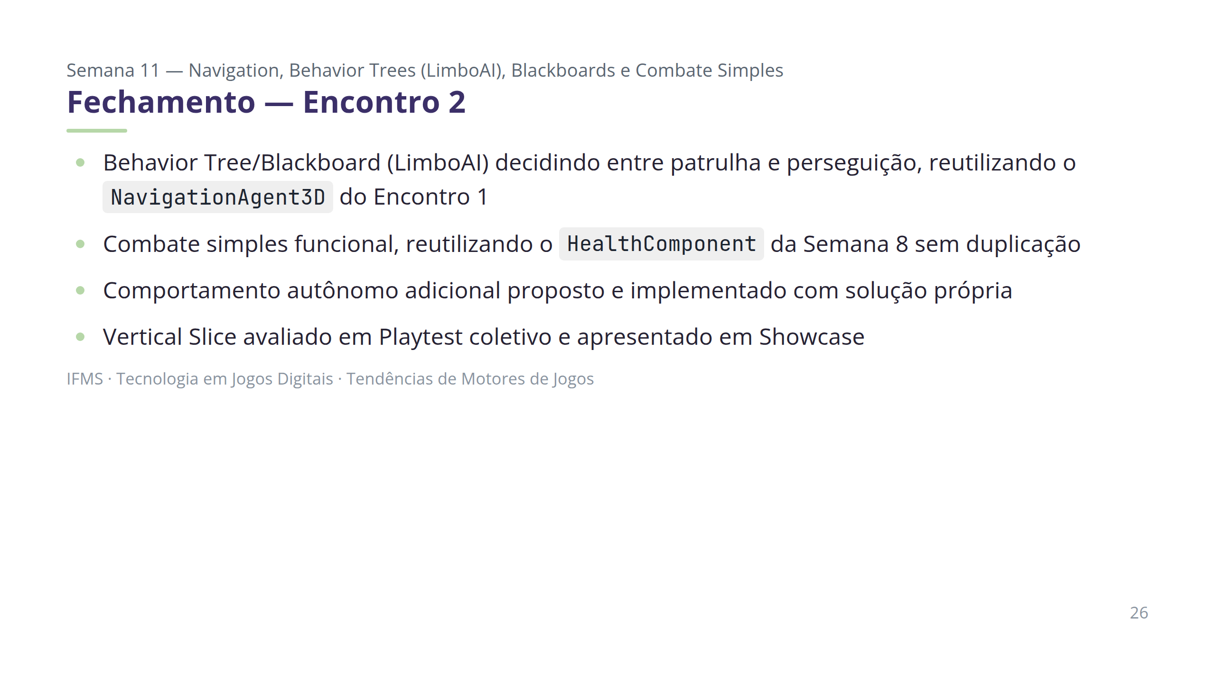
Notes:
Dificuldade esperada: reimplementar deslocamento dentro da própria Behavior Tree em vez de delegar ao NavigationAgent3D já configurado.

Slide 27
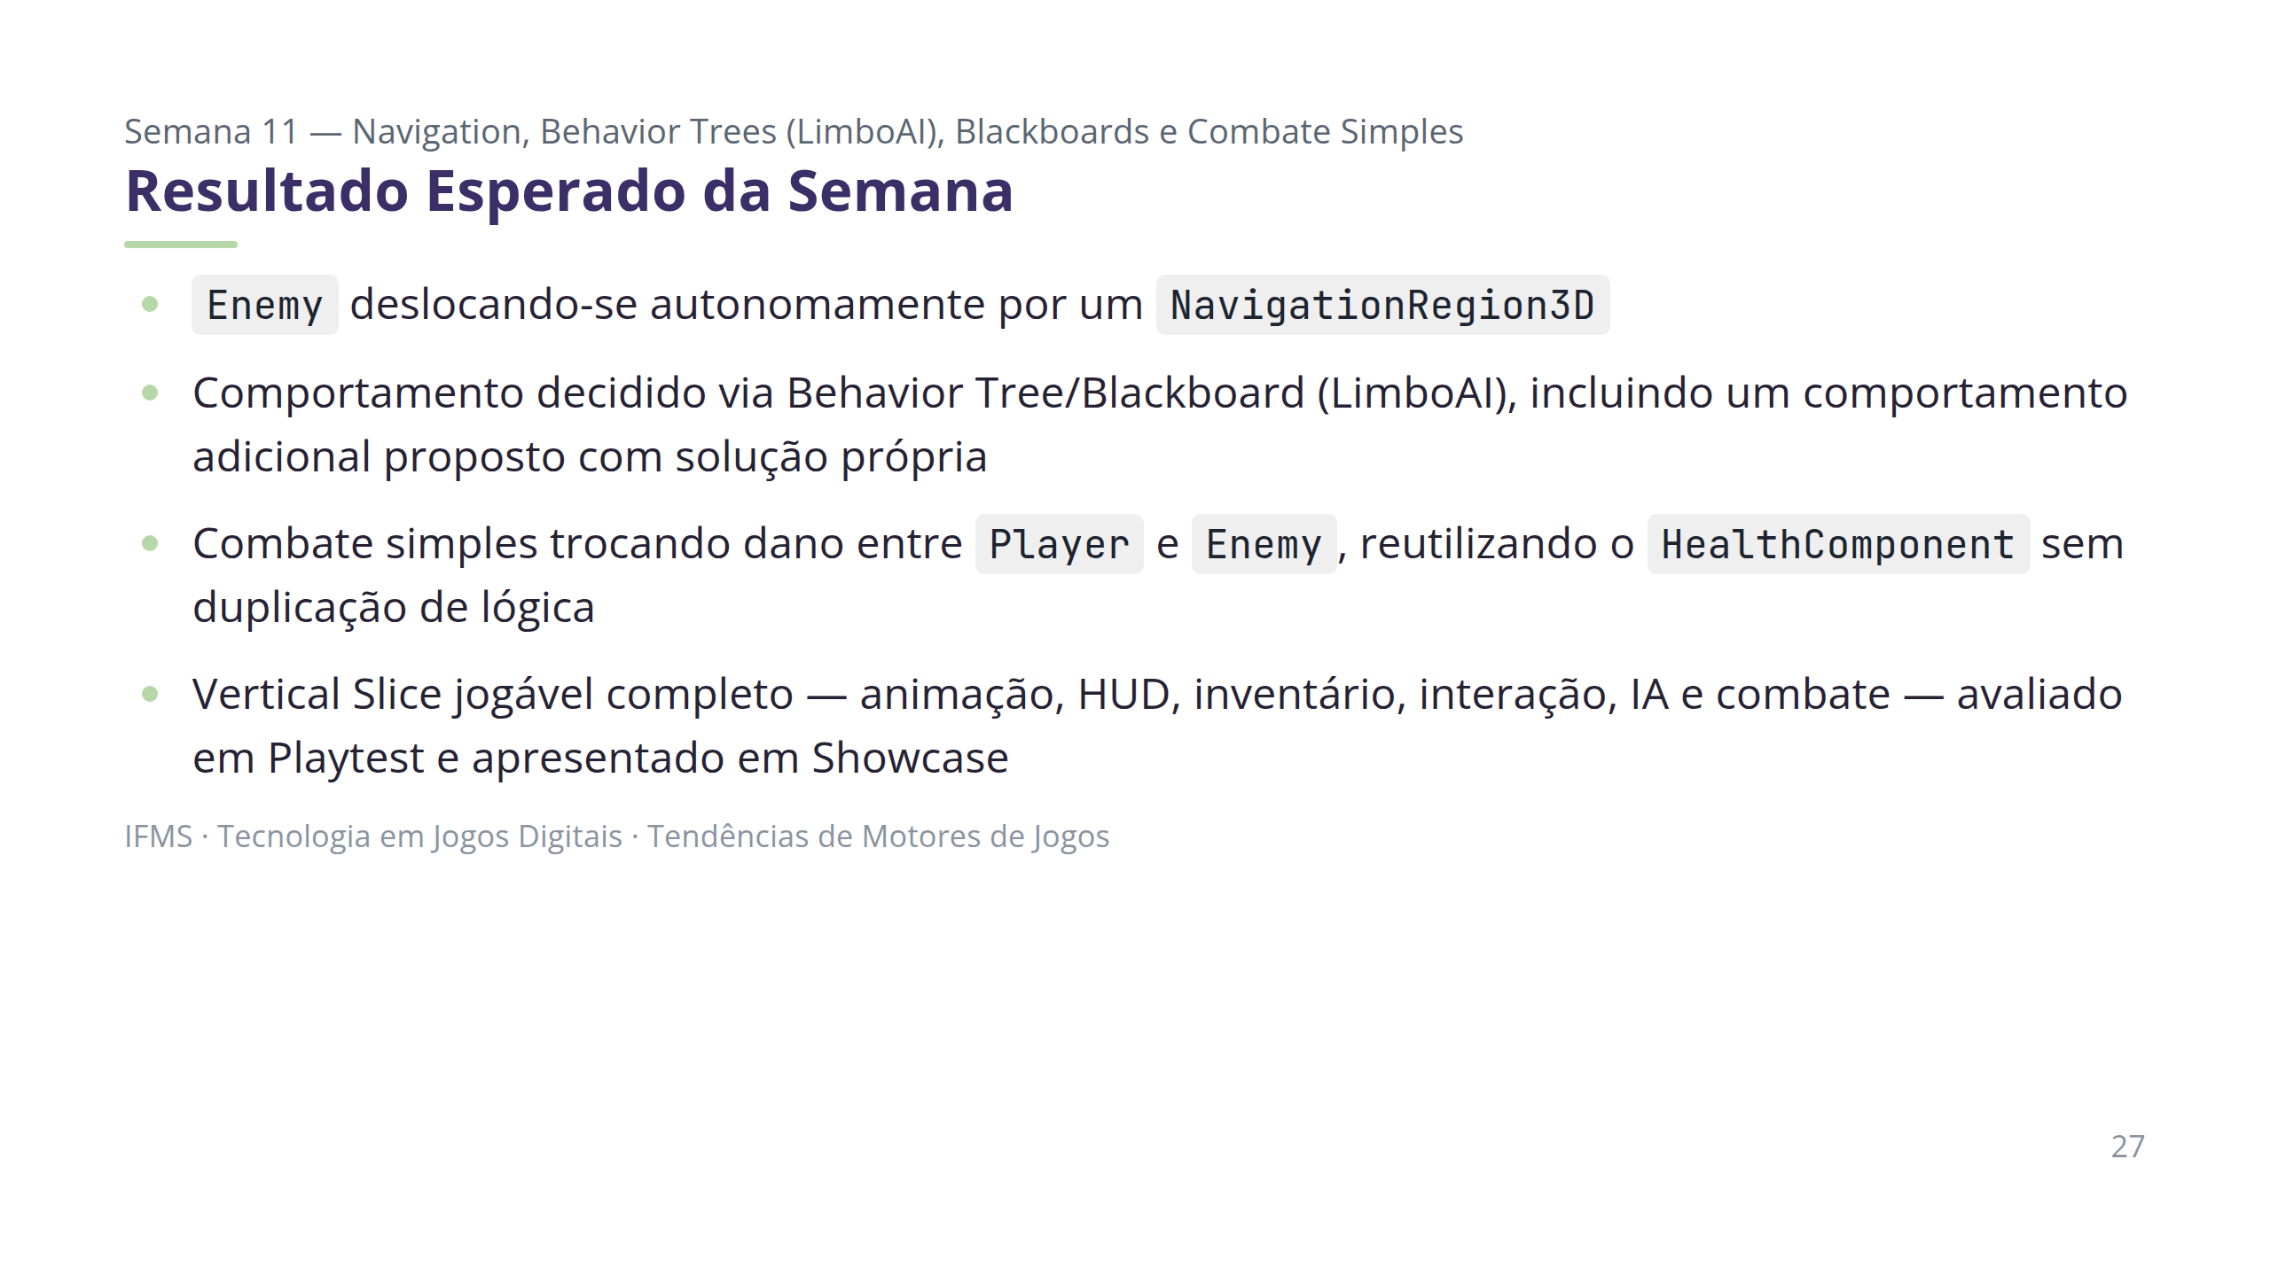
Notes:
Este resultado corresponde à linha NavigationRegion3D/Enemy/Behavior Tree/Combate simples do roadmap (PROJECT_ARCHITECTURE.md) e encerra a Unidade III.

Slide 28
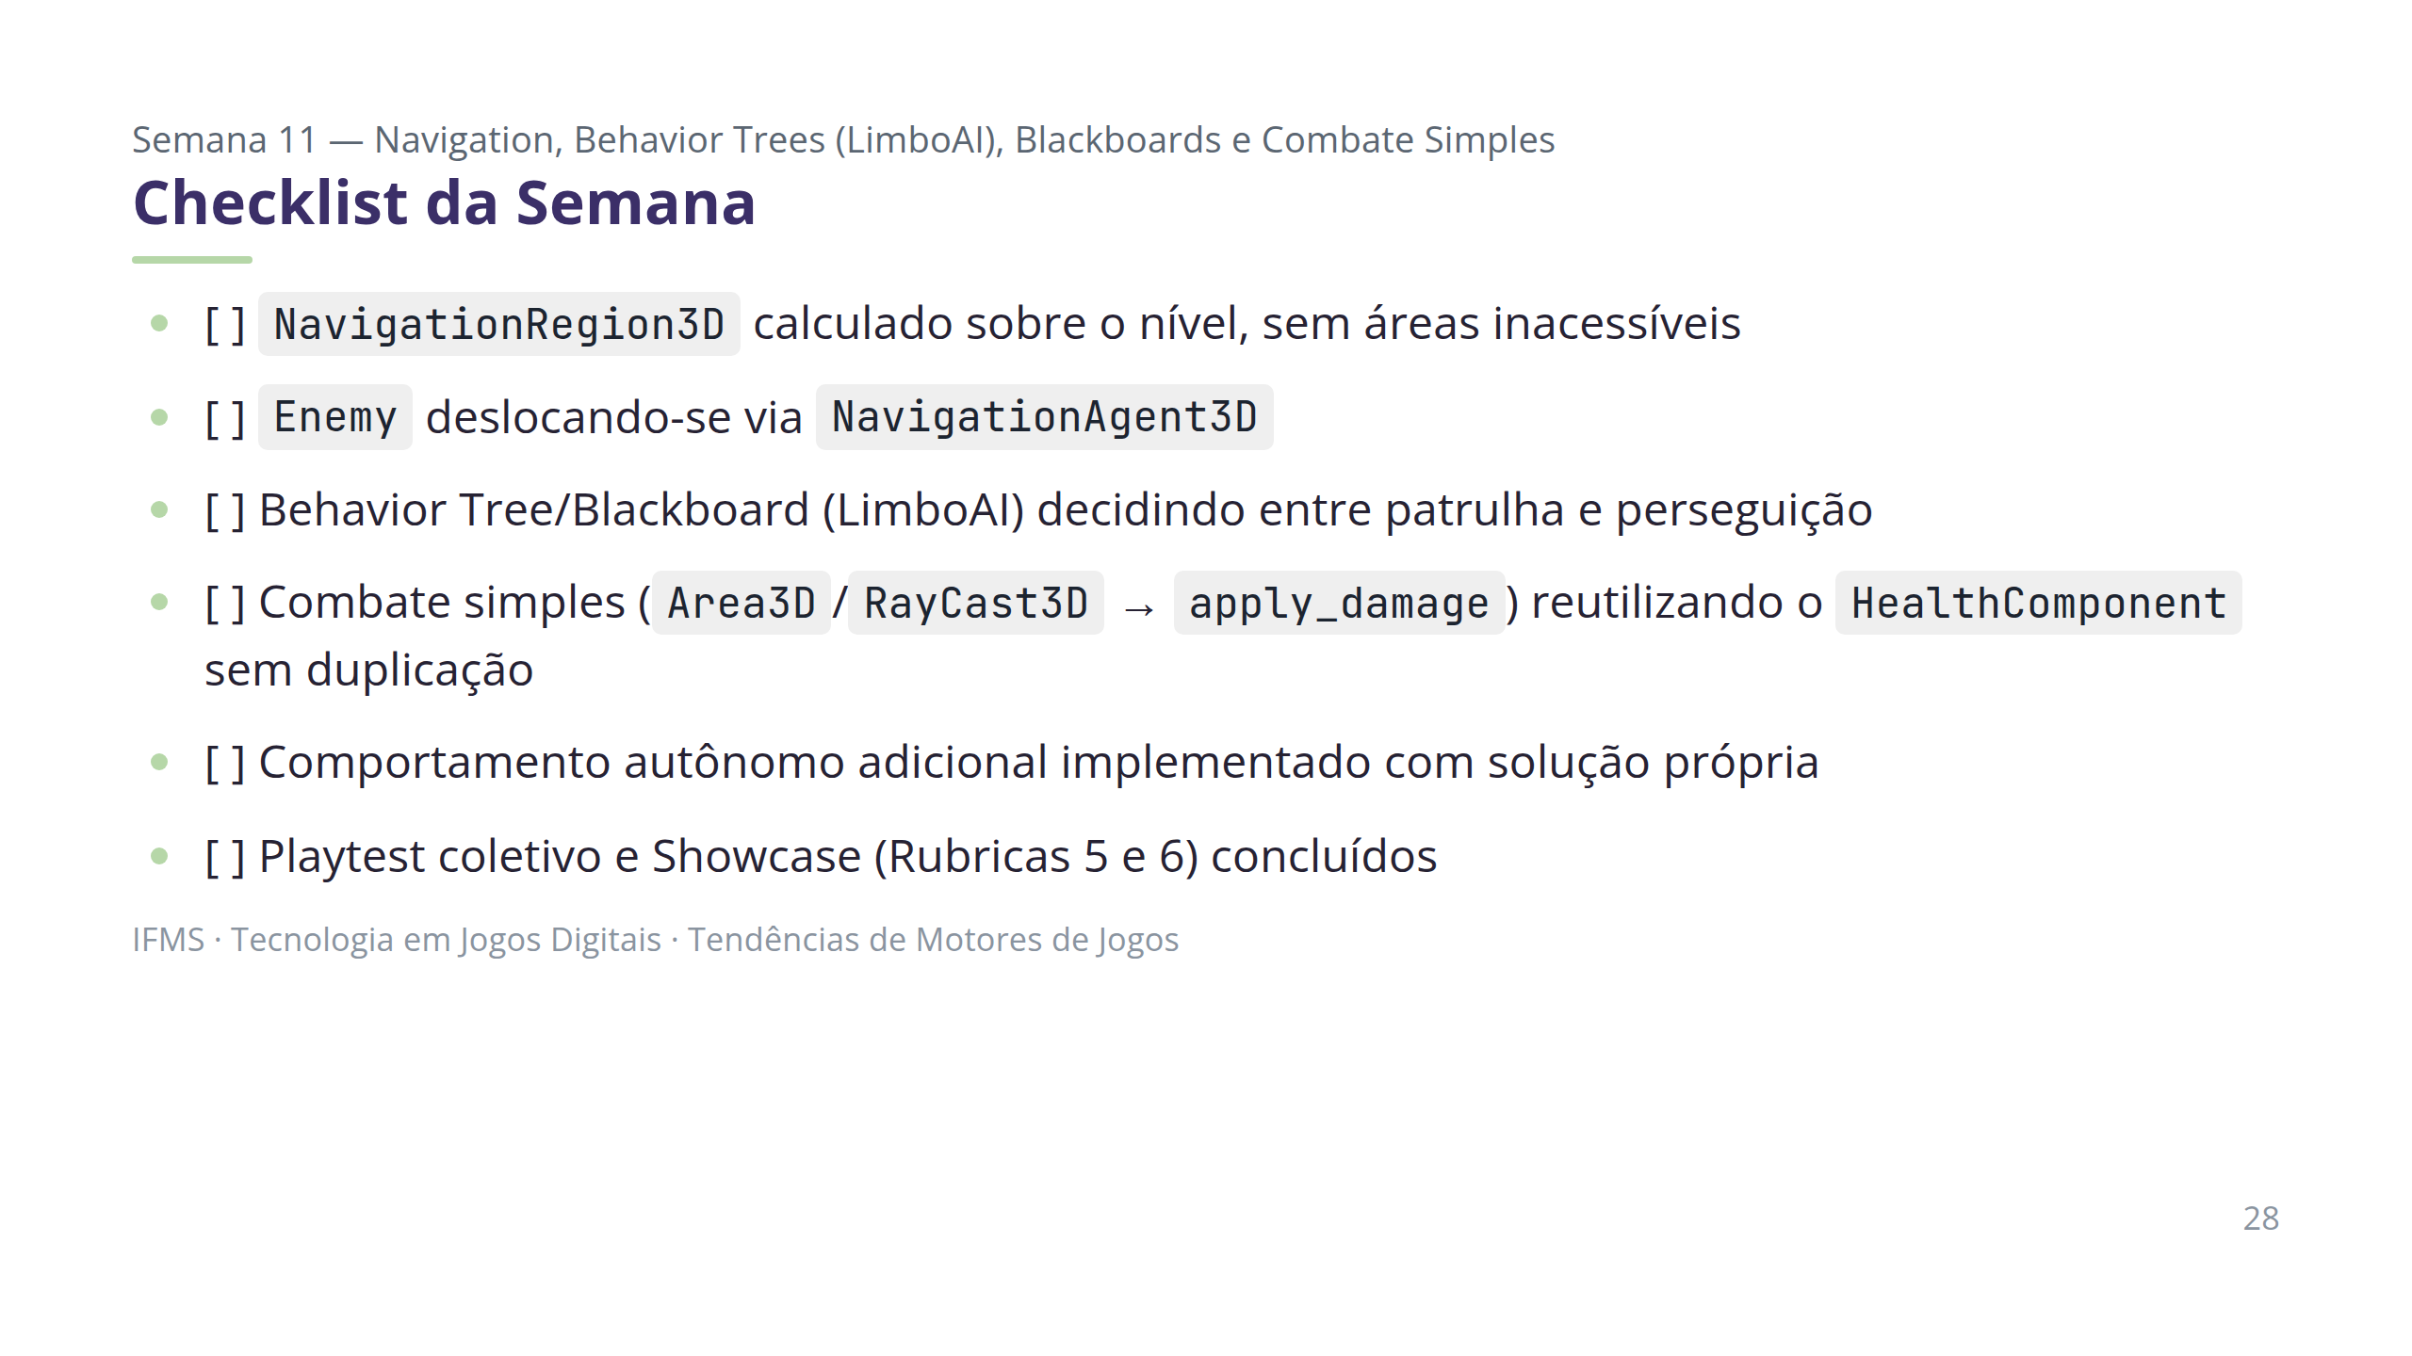
Notes:
Usar este checklist como roteiro de verificação rápida no início da Semana 12.

Slide 29
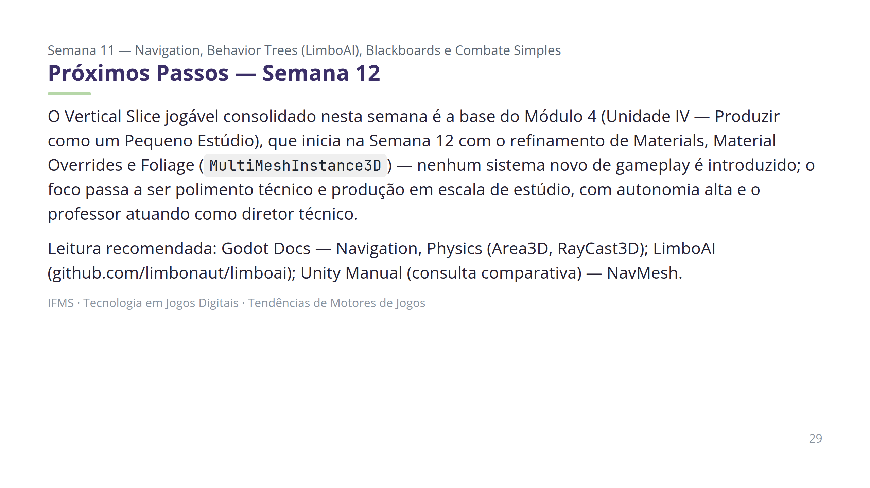
Notes:
Referências completas: ver Plano de Aula Semana 11. Sem Tutorial correspondente — produção de tutoriais encerrada no Módulo 2 (PEDAGOGICAL_RULES.txt).

